Slide 1
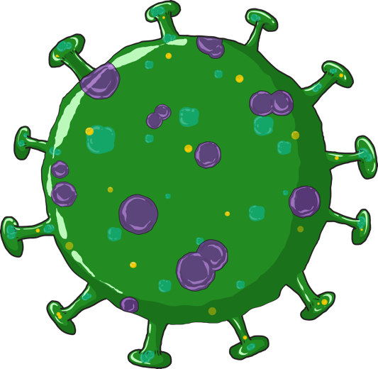
കൊവിഡ്-19
പ്രതികരണ, നിയന്ത്രണ നടപടികള്‍
ANM, ASHA, AWW എന്നിവരുടെ പരിശീലനം

Slide 2
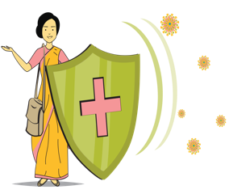
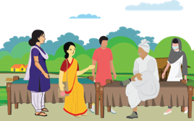
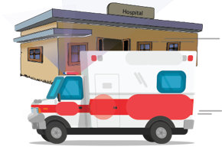
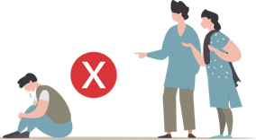
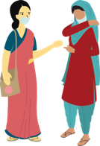
നമ്മള്‍ എന്താണ് പഠിക്കുക?
1
COVID-19
6
വ്യക്തി സുരക്ഷ
മുന്‍നിരയില്‍ പ്രവര്‍ത്തിക്കുന്നവര്‍ നേരിട്ടോ പരോക്ഷമായോ ബാധിക്കപ്പെട്ട ആയിരക്കണക്കിന് പേര്‍ക്ക് സന്ദേശം എത്തിക്കാന്‍ പ്രവര്‍ത്തിക്കും. അതേസമയം അവര്‍ സ്വന്തം സുരക്ഷ കണക്കിലെടുക്കുകയും വേണം.
FLW യുടെ ദൗത്യം
മുന്‍നിരയില്‍ പ്രവര്‍ത്തിക്കുന്ന എല്ലാവരുടെയും പങ്കിനെക്കുറിച്ചാണ് ഈ സെഷനില്‍ പറയുന്നത്, COVID-19 നെക്കുറിച്ച് എന്താണ് അറിയേണ്ടതെന്നും
2
5
പൊതുജനാരോഗ്യ സേവന രംഗത്ത് സഹായം:കമ്യൂണിറ്റി & HH
സമൂഹത്തില്‍ COVID നേരിടുന്നതില്‍ കമ്യൂണിറ്റി നെറ്റ്‍വര്‍ക്കുകള്‍ വഹിക്കുന്ന പങ്ക് എന്താണ്, എന്തൊക്കെ സേവനങ്ങളാണ് ആവശ്യം: വീട്ടിലെ പരിചരണം, നഗരങ്ങളിലും ഗ്രാമ പ്രദേശങ്ങളിലുമുള്ള ഹോം ക്വാരന്‍റീന്‍
സമൂഹത്തിനായുള്ള വിവരങ്ങള്‍
കൈകഴുകല്‍, ചുമയ്ക്കുമ്പോള്‍ പാലിക്കേണ്ട ശുചിത്വം, സമൂഹ അകലം, HRG എന്നിവ സംബന്ധിച്ച് സമൂഹത്തിന് FLW നല്‍കുന്ന അറിവ് എന്നിവയെക്കുറിച്ചാണ് ഈ സെക്ഷന്‍ വിശദമാക്കുന്നത്.
3
4
സമൂഹ നിരീക്ഷണം
സമ്പര്‍ക്കം പുലര്‍ത്തിയവരെ കണ്ടെത്താനുള്ള പ്രോട്ടോക്കോള്‍, സമ്പര്‍ക്കപ്പെട്ടവരെ എങ്ങനെ കണ്ടെത്താം, സംശയിക്കുന്നവരെ സഹായിക്കാനുള്ള മാര്‍ഗ്ഗനിര്‍ദ്ദേശം, ലക്ഷണം കാണിക്കുന്നവരെയും ലക്ഷണം ഇല്ലാത്തവരെയും സഹായിക്കാനുള്ള മാര്‍ഗനിര്‍ദ്ദേശം എന്നിവയെക്കുറിച്ചാണ് ഈ സെഷന്‍ ചര്‍ച്ച ചെയ്യുന്നത്.
സ്റ്റിഗ്‍മ & വിവേചനം
കൊറോണവൈറസിനെക്കുറിച്ചുള്ള മിഥ്യകളെയും തെറ്റിദ്ധാരണകളെയും, വിവിധ തലങ്ങളില്‍ അകറ്റി നിര്‍ത്താന്‍ ഇടയാക്കുന്ന ആശങ്കകളെയും കുറിച്ചാണ് ഈ സെഷനില്‍ പ്രതിപാദിക്കുക. FLW ന്‍റെ പങ്ക് എന്താണ്,അവര്‍ക്ക് എന്ത് ചെയ്യാനാകും
02
Notes:
1. കൊവിഡ്-19 കൈകാര്യം ചെയ്യാൻ സഹായിക്കുന്നതിൽ അവര്‍ എന്ത് പങ്കുവഹിക്കും. 2. സമൂഹത്തിന് സ്വയം സുരക്ഷിതരാകാന്‍പാലിക്കേണ്ട കാര്യങ്ങള്‍ എന്താണ്, FLWഈ വിവരങ്ങൾ സമൂഹത്തിന് എങ്ങനെ നൽകുന്നു. 3. എന്താണ് സാമൂഹ്യ നിരീക്ഷണം, സാമൂഹ്യ നിരീക്ഷണം എങ്ങനെ നടത്താം, ആരാണ്സൂചനകളും ലക്ഷണങ്ങളും കാണിക്കുന്ന വ്യക്തി, രോഗബാധിതനായതും എന്നാൽ ഇന്‍ഫെക്ഷന്‍റെലക്ഷണങ്ങൾ കാണിക്കാത്തതുമായ വ്യക്തി. 4. എന്താണ് സ്റ്റിഗ്‍മ, എന്തുകൊണ്ടാണ് സ്റ്റിഗ്‍മ,എങ്ങനെ സഹായിക്കാം 5. ഹോം ക്വാറൻറൈൻ സമയത്ത് ആളുകളെ എങ്ങനെ സഹായിക്കാം, കുടുംബാംഗങ്ങൾ എന്ത് ശ്രദ്ധിക്കണം. 6. FLW- കളുടെ വ്യക്തി സുരക്ഷ

Slide 3
സെഷന്‍ 1
പ്രതികരണ, നിയന്ത്രണ നടപടികള്‍ക്കുള്ള ആശയവിനിമയം
03

Slide 4
ANM, ASHA & AWW യുടെ ദൗത്യം
ഹെല്‍ത്ത് - ANM DSO/MOയുടെ നേതൃത്വത്തില്‍
ഹെല്‍ത്ത്-ASHA, CHV(നഗരപ്രദേശങ്ങളില്‍),
ICDS –AWW, ആശ ഫെസിലിറ്റേറ്റര്‍& CDPO യുടെ മേല്‍നോട്ടത്തില്‍
വിവരങ്ങള്‍ നല്‍കുക
(a) കൊവിഡ് വ്യാപനത്തിന്‍റെ ഘട്ടങ്ങളില്‍ സാമൂഹിക അകലം ഉള്‍പ്പെടെയുള്ള പ്രതിരോധ, നിയന്ത്രണ നടപടികള്‍
(b) മിഥ്യകളും തെറ്റിദ്ധാരണകളും നേരിടല്‍;
ഇക്കാര്യങ്ങളില്‍ DSO യെ സഹായിക്കുക
(a) SOP പ്രകാരമുള്ള കോണ്ടാക്ട് ട്രേസിംഗ്
(b) നഗര, ഗ്രാമ പ്രദേശങ്ങളിലെ പൊതുജനാരോഗ്യ പ്രവര്‍ത്തനം ഏകോപിപ്പിക്കുക (HRG , സാധ്യതയുള്ള കേസുകള്‍ എന്നിവരുടെ ഹോം ക്വാരന്‍റീന്‍, വീട്ടിലെ പരിചരണം, സഹായ സേവനങ്ങള്‍)&
(c) മാനസികവും ശാരീരികവുമായ പരിചരണം, വിവേചനപരമായ സ്റ്റിഗ്‍മ, വിവേചനം..
COVID-19 വ്യാപനത്തിന്‍റെ വിവിധ ഘട്ടങ്ങളുടെ റിപ്പോര്‍ട്ടിംഗ്, ഫീഡ്ബാക്ക് (കേസുകള്‍ ഇല്ലെങ്കില്‍ അത്, വിദേശത്തു നിന്ന് വന്നവരിലെ/അങ്ങിങ്ങായുള്ള കേസുകള്‍, കോളനികളിലും, സമൂഹത്തിലുമുള്ള വ്യാപനം)
വ്യക്തി സുരക്ഷ, മുന്‍കരുതലുകള്‍
COVID -19 IEC മെറ്റീരിയലുകള്‍ ഫലപ്രദമായി ഉപയോഗിക്കുന്നതിന് മേല്‍നോട്ടം
പരസ്പരമുള്ള ആശയവിനിമയത്തിലൂടെ സാമൂഹിക അവബോധം
(a) സാമൂഹിക അകലം ഉള്‍പ്പെടെ പ്രതിരോധ, നിയന്ത്രണ നടപടികള്‍
(b) മിഥ്യകളും തെറ്റിദ്ധാരണകളും നേരിടല്‍;
താഴെപ്പറയുന്നവ ഉള്‍പ്പെടെ വീടുകള്‍ തോറുമുള്ള നിരീക്ഷണത്തില്‍ ANM/സൂപ്പര്‍വൈസറെ സഹായിക്കുക
(a) HRG യെയും സാധ്യതയുള്ള കേസുകളെയും കണ്ടെത്തല്‍
(b) നഗര, ഗ്രാമ പ്രദേശങ്ങളില്‍ മെഡിക്കല്‍ സേവനങ്ങള്‍ ഉറപ്പാക്കുക,
(c) മാനസിക, സാമൂഹ്യ പരിചരണം, സ്റ്റിഗ്‍മ, വിവേചനം നേരിടല്‍
COVID 19 വ്യാപനത്തിന്‍റെ വിവിധ ഘട്ടങ്ങളുടെ റിപ്പോര്‍ട്ടിംഗ്, ഫീഡ്ബാക്ക് (കേസുകള്‍ ഇല്ലെങ്കില്‍ അത്, വിദേശത്തു നിന്ന് വന്നവരിലെ/അങ്ങിങ്ങായുള്ള കേസുകള്‍, കോളനികളിലും, സമൂഹത്തിലുമുള്ള വ്യാപനം)
വ്യക്തി സുരക്ഷ, മുന്‍കരുതലുകള്‍
COVID 19 IEC മെറ്റീരിയലുകളുടെ ഉപയോഗം
04

Slide 5
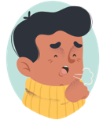
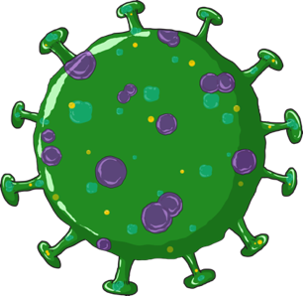
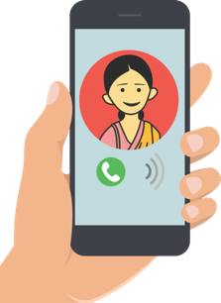
നമുക്ക് COVID-19 നെക്കുറിച്ച് മനസ്സിലാക്കാം
COVID-19 ന്‍റെ സാധാരണ
രോഗലക്ഷണങ്ങള്‍ എന്തൊക്കെയാണ്
പനി, ചുമ, ശ്വാസതടസ്സം എന്നിവയാണ് COVID-19 ന്‍റെ
ലക്ഷണങ്ങള്‍
COVID-19 എന്നാല്‍
കൊറോണവൈറസ് ഡിസീസ്-2019
നിങ്ങള്‍ക്ക് ഈ ലക്ഷണങ്ങള്‍ ഉണ്ടെങ്കില്‍, ലാബറട്ടറിയില്‍ പോസിറ്റീവെന്ന് സ്ഥിരീകരിച്ച ആളുമായി സമ്പര്‍ക്കപ്പെട്ടെങ്കില്‍, ഉടന്‍തന്നെ സംസ്ഥാന ഹെല്‍പ്പ്‍ലൈന്‍ നമ്പറിലോ ഭരത സര്‍ക്കാരിന്‍റെ ആരോഗ്യ, കുടുംബക്ഷേമ മന്ത്രാലയത്തിന്‍റെ24x7 ഹെല്‍പ്പ്‍ലൈന്‍ നമ്പറായ 011-2397 8046, 1075 ലോ, നിങ്ങളുടെ ASHA/ANM നെയോ വിളിക്കുക.
SARS-CoV-2 എന്ന കൊറോണവൈറസ് ആണ് അത് ഉണ്ടാക്കുന്നത്
05
Notes:
COVID-19 എന്നാണ് രോഗത്തിന്‍റെ പേര്. ഇത് കൊറോണ വൈറസ് രോഗം - അത്2019ലാണ് കണ്ടുതുടങ്ങിയത്. രോഗത്തിന് കാരണമാകുന്ന അണുവിന്‍റെ പേര് SARS-CoV-2 എന്നാണ്. ഇത് കഠിനമായ (കാരണം അത് ഗുരുതരമാണ്) അക്യൂട്ട് റെസ്പിറേറ്ററി സിൻഡ്രോം- കൊറോണ വൈറസ് (വൈറസുകളുടെ കുടുംബത്തിന്‍റെ പേര്) 2. കൊറോണ വൈറസുകൾ SARS, HINI (പന്നിപ്പനി), ജലദോഷം, ഇൻഫ്ലുവൻസ എന്നിവയുൾപ്പെടെ സമാനമായ നിരവധി രോഗങ്ങൾക്ക് കാരണമാകുന്നു.
പനി, ചുമ, ശ്വാസതടസ്സം എന്നിവയാണ് COVID-19-ന്‍റെ ലക്ഷണങ്ങൾ
ഒരു വ്യക്തി ഈ ലക്ഷണങ്ങൾ കാണുകയാണെങ്കിൽ, ഈ സ്ലൈഡിൽ നൽകിയിരിക്കുന്ന സർക്കാർ ഹെൽപ്പ് ലൈൻ നമ്പറുകളുമായി ഉടൻ ബന്ധപ്പെടണം.
നിങ്ങൾ ബന്ധപ്പെട്ട വ്യക്തിയെ COVID-19-ന് പോസിറ്റീവ് ആണെന്ന് തിരിച്ചറിഞ്ഞിട്ടുണ്ടെങ്കിൽ, ഉടൻ തന്നെ ഹെൽപ്പ്ലൈൻ നമ്പറുകളിൽ ബന്ധപ്പെടണം.

Slide 6
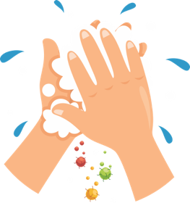
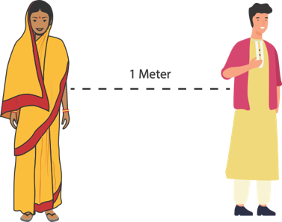
സെഷന്‍ 2
പ്രതിരോധം: സമൂഹത്തില്‍ സുരക്ഷിത ശീലങ്ങള്‍
കൈകളുടെ ശുചിത്വം
ഉഛ്വാസ ശുചിത്വം
സാമൂഹിക അകലം
കൂടുതല്‍ റിസ്ക്കുള്ള ഗ്രൂപ്പ്
06

Slide 7
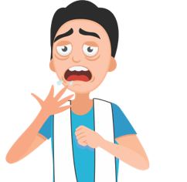
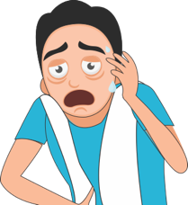
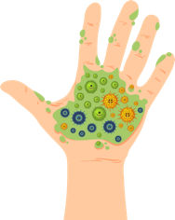
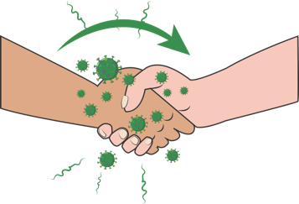
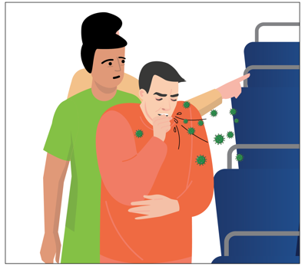
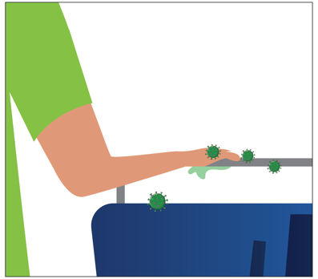
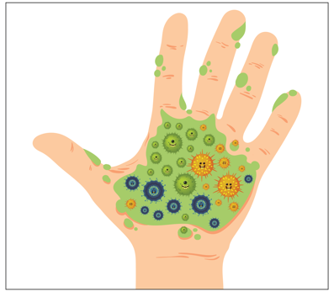
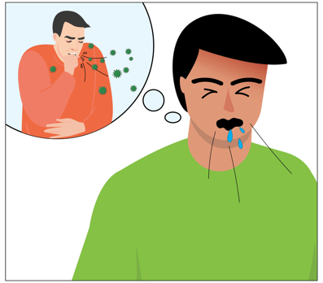
പകരുന്ന മാര്‍ഗ്ഗങ്ങള്‍
തുമ്മല്‍/ചുമ
രോഗബാധിത വ്യക്തി മുഖേന
അണുബാധയുള്ള സ്രവം
അണുബാധയുള്ള സ്രവം
കൈയില്‍ പറ്റുന്നു
പ്രതലമോ വ്യക്തിയെയോ സ്പര്‍ശിക്കുമ്പോള്‍
വൈറസ്
പകര്‍ന്നു!!
അണുബാധയുള്ള വ്യക്തിയുടെ തുമ്മല്‍/ചുമ
അണുബാധയുള്ള സ്രവം
അണുബാധയുള്ള സ്രവം
കൈയില്‍ പറ്റുന്നു
വൈറസ്
പകര്‍ന്നു!!
07
Notes:
നിങ്ങൾക്ക് എങ്ങനെ രോഗം ബാധിക്കും?
രോഗം ബാധിച്ച വ്യക്തിയുടെ ഉഛ്വാസ സ്രവങ്ങളിലൂടെയാണ് വൈറസ് സഞ്ചരിക്കുന്നത്. ഒരാൾ തുമ്മുകയോ ചുമയ്ക്കുകയോ ചെയ്യുമ്പോൾ, കൈകൊണ്ട് വായ പൊത്തിയാല്‍ വൈറസ് വ്യക്തിയുടെ കൈയിൽ വീഴും, അല്ലെങ്കിൽ വായ / മൂക്ക് മൂടാതിരിക്കുമ്പോൾ സ്രവംഏതെങ്കിലും പ്രതലത്തിൽ വീഴുന്നു.
പ്രതലത്തിൽ നിന്നും / കൈയിൽ നിന്നും, വൈറസ് ബാധിക്കാത്ത ഒരാളുടെ കൈയിലേക്ക് മാറ്റപ്പെടും, ആ കൈ മൂക്കിലോ കണ്ണുകളിലോ വായയിലോ സ്പര്‍ശിക്കുമ്പോള്‍ശരീരത്തിലേക്ക് വൈറസ് കടക്കുന്നു.
ഈ വൈറസ് ശരീരത്തിന് പുറത്തായിക്കഴിഞ്ഞാൽ എത്ര നേരം ജീവിക്കും എന്നതിനെക്കുറിച്ചുള്ള അറിവ് ഇപ്പോള്‍ നമുക്കില്ല. എന്നാൽ കൈകൾ വൃത്തിയായി സൂക്ഷിക്കുന്നതും മുഖത്ത് സ്പർശിക്കാത്തതും ഈ അണുബാധ തടയുന്നതിനുള്ള ഏറ്റവും പ്രധാനപ്പെട്ട മാർഗമാണ്. നമ്മള്‍ ഇതിനെക്കുറിച്ച് പഠിക്കാൻ പോകുകയാണ്.

Slide 8
കൈകളുടെ ശുചിത്വം
പ്രതിരോധം- എന്താണ് ചെയ്യേണ്ടത്?
കൈകളുടെ ശുചിത്വം എന്നാല്‍ നന്നായി കൈകള്‍ വൃത്തിയാക്കലാണ്, അത് അണുക്കള്‍ (ഹാനികരമായ രോഗാണുക്കള്‍) കൈകളില്‍ പറ്റാനുള്ള സാധ്യത ഗണ്യമായി കുറയ്ക്കുന്നു. കൈകഴുകുന്ന രീതിയില്‍ കുറഞ്ഞത് 40 സെക്കന്‍റ് നേരം കൈകള്‍ സോപ്പും വെള്ളവും ഉപയോഗിച്ച് കഴുകുന്നത്, അതല്ലെങ്കില്‍ 70% ആല്‍ക്കഹോള്‍-ബേസ്ഡ് ഹാന്‍ഡ് റബ്ബ് ഉപയോഗിക്കുന്നത് ഉള്‍പ്പെടുന്നു
കൈകള്‍ ഇടയ്ക്കിടെ സോപ്പും വെള്ളവും ഉപയോഗിച്ച്, പ്രത്യേകിച്ച് ഒരു പൊതു സ്ഥലത്ത് പോയി വരുമ്പോള്‍, മൂക്ക് ചീറ്റുകയോ തുമ്മുകയോ, ചുമയ്ക്കുകയോ ചെയ്ത ശേഷം, കഴുകുക.
സോപ്പും വെള്ളവും കിട്ടാത്ത സാഹചര്യത്തില്‍ ഹാന്‍ഡ് സാനിറ്റൈസര്‍ (കുറഞ്ഞത് 70% ആല്‍ക്കഹോള്‍-ബേസ്ഡ്) കൈകളുടെ വെള്ളയിലും പുറമെയും തേച്ച്, ഉണങ്ങുന്നതുവരെ തിരുമ്മുക.
ചെയ്യേണ്ടത്
കൈ കഴുകാതെ കണ്ണിലും മൂക്കിലും വായിലും സ്പര്‍ശിക്കുക.
ഡോര്‍ നോബ്, ഡോര്‍ ബെല്‍, എലവേറ്റര്‍ ബട്ടന്‍, കൈപ്പിടികള്‍, ഊന്നുവടികള്‍, ചാരുകസേര, ATM പ്രതലങ്ങള്‍, മൊബൈല്‍, ജീപ്പ് ഹാന്‍ഡില്‍ മുതലായവയില്‍ തൊടുന്നത്.
ചെയ്യരുതാത്തത്
08
Notes:
മുമ്പത്തെ സ്ലൈഡില്‍പകര്‍ച്ചയെക്കുറിച്ച് സംസാരിച്ചു. ഈ പകരല്‍ എങ്ങനെ തടയാമെന്ന് ഇനി നോക്കാം.
സോപ്പും വെള്ളവും ഉപയോഗിച്ച് കൈ കഴുകുന്നത് വൈറസിനെ നശിപ്പിക്കും. അതുപോലെ 70%ആല്‍ക്കഹോള്‍ അടിസ്ഥാനമാക്കിയുള്ള സാനിറ്റൈസർ ഉപയോഗിച്ച് വൃത്തിയാക്കാം. 40 സെക്കൻഡ് സമയംനമ്മള്‍ സോപ്പ് ഉപയോഗിച്ച് കഴുകേണ്ടതുണ്ട്. സെൽ‌ പാര്‍ശ്വം ഉരച്ചു കളയുന്നതിന്അത്രയും സമയമെടുക്കുന്നു. അതുപോലെ തന്നെ ആല്‍ക്കഹോള്‍ കൊണ്ടും. നിങ്ങളുടെ കൈ ഉരച്ച് കഴുകുന്നില്ലെങ്കില്‍, വൈറസിന്‍റെ ആവരണംനശിക്കില്ല, വൈറസിന് ഹാനിഉണ്ടാകുകയുമില്ല
നേരത്തെ പറഞ്ഞതുപോലെ, രോഗം ബാധിച്ച ഒരു വ്യക്തിയുടെ കൈകളില്‍ അണുക്കള്‍ ഉണ്ടാവും, അയാളുമായിഹസ്തദാനം ചെയ്യുമ്പോള്‍, രോഗമില്ലാത്ത വ്യക്തിയിലേക്ക് അല്ലെങ്കിൽ ബാക്ടീരിയകൾ ഉള്ള പ്രതലങ്ങളിൽ സ്പർശിക്കുമ്പോള്‍, മറ്റൊരാളിലേക്ക് പകരുന്നു. അതുകൊണ്ടാണ് ഈ കൈകളുടെ ശുചിത്വ ശീലങ്ങള്‍പ്രധാനമായിരിക്കുന്നത്.

Slide 9
പ്രതിരോധം: ശ്വാസോഛ്വാസ ശുചിത്വം
ഉഛ്വാസശുചിത്വമെന്നാല്‍ ചുമ, തുമ്മല്‍ പോലുള്ള നിശ്വാസത്തിലൂടെ അണുക്കള്‍ പകരാന്‍ എടുക്കുന്ന കൂട്ടായ നടപടികളാണ്
ചെയ്യേണ്ടത്
ചെയ്യരുതാത്തത്
ചുമയ്ക്കുകയോ തുമ്മുകയോ ചെയ്യുമ്പോള്‍ തുവാലയോ ടിഷ്യുവോ ഉപയോഗിക്കുക
ഉപയോഗിച്ച ടിഷ്യു ഉടനെ അടപ്പുള്ള ഡസ്റ്റ്ബിനില്‍ ഇടുക.
തുവാലയോ ടിഷ്യുവോ കരുതിയില്ലെങ്കില്‍ തുമ്മുമ്പോള്‍ കൈമുട്ടിന്‍റെ മടക്കിലേക്ക് പിടിക്കുക.
തുമ്മുകയോ ചുമയ്ക്കുകയോ ചെയ്യുമ്പോള്‍ കൈയിലേക്ക് പിടിച്ചാല്‍ ഉടന്‍തന്നെ കൈകള്‍ കഴുകുക
മുഖം പൊത്തിപ്പിടിക്കാന്‍ സാരിയുടെ അഥവാ ഷാളിന്‍റെ തുമ്പ് പോലെ മറ്റ് മാര്‍ഗ്ഗങ്ങള്‍ ഉപയോഗിക്കരുത്
പുറത്തേക്ക് തുപ്പരുത്, കോളാമ്പിയോ വാഷ് ബേസിനോ തുപ്പുന്നതിനായി ഉപയോഗിക്കുക
09
Notes:
അണുബാധയുള്ളസ്രവങ്ങള്‍അന്തരീക്ഷത്തില്‍ വ്യാപിച്ച് കൂടുതൽ ആളുകളെ ബാധിക്കുന്നത് നമ്മൾ ആഗ്രഹിക്കാത്തതിനാൽ, എല്ലായ്പ്പോഴും ഉഛ്വാസ ശുചിത്വം എന്ന് വിളിക്കപ്പെടുന്ന കാര്യം നമ്മൾ എപ്പോഴും പാലിക്കേണ്ടതുണ്ട്.
നിങ്ങളുടെ കൈകൾ തുടയ്ക്കുന്നതിന് പലപ്പോഴും ഉപയോഗിക്കുന്നതിനാല്‍ ഒരിക്കലും തുമ്മുമ്പോള്‍ സാരി തുമ്പ് അല്ലെങ്കിൽ ഷാള്‍ കൊണ്ട് പൊത്തിപ്പിടിക്കരുത്,രോഗാണുക്കൾ കൈയിൽ നിന്ന് മൂക്കിലേക്കും വായയിലേക്കും കണ്ണിലേക്കും കടക്കാന്‍ ഇടയാകും

Slide 10
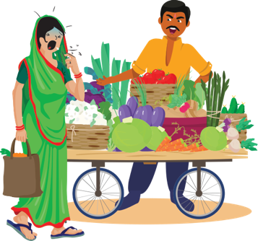
കേസ് സ്റ്റഡി
ഉത്തരങ്ങള്‍
ആള്‍ക്കാര്‍ മാറിപ്പോകുന്നതും, അകലം പാലിക്കുന്നതും നല്ലതാണ്. എന്നാല്‍, കസ്റ്റമറില്‍ ഒരാളെന്ന നിലയില്‍ ആരായാലും ഉഛ്വാസ ശുചിത്വം പാലിക്കണമെന്ന് ഉപദേശിക്കും.
കടക്കാരന്‍ സ്മിതയോട് ദേഷ്യപ്പെട്ടത് ശരിയായില്ല. അത് അവളെ ഒറ്റപ്പെടുത്തുന്ന നടപടിയാണ്. എല്ലാവര്‍ക്കും ആശങ്ക ഉണ്ടെങ്കിലും, മര്യാദയില്ലാതെ സംസാരിക്കുന്നതില്‍ കാര്യമില്ല. ഒറ്റപ്പെടുത്തിയാല്‍, പ്രശ്നം റിപ്പോര്‍ട്ട് ചെയ്യുന്നതില്‍ നിന്ന് അവര്‍ പിന്തിരിഞ്ഞേക്കും. അണുനാശിനി ഉപയോഗിച്ച് കൗണ്ടറുകള്‍ കടക്കാരന് പതിവായി തുടയ്ക്കുകയും ചെയ്യാവുന്നതാണ്.
ഹെല്‍ത്ത് വര്‍ക്കര്‍ എന്ന നിലയില്‍ എന്‍റെ ജോലി:
ചുമയ്ക്കുമ്പോള്‍ മുഖം തുവാല കൊണ്ട് പൊത്തണമെന്ന് സ്മിതയെ ഉപദേശിക്കുക. PHC യില്‍ നിന്ന് മരുന്ന് വാങ്ങാനും പറയുക
ചുമ എല്ലാവര്‍ക്കും വരാമെന്നും അത് കൊറോണവൈറസ് ആകണമെന്നില്ലെന്നും കടക്കാരനെ ബോധ്യപ്പെടുത്തുക. എന്നാലും ആര്‍ക്കും ഇ്‍ഫെക്ഷന്‍ ഉണ്ടാകാമെന്നതിനാല്‍, കടയുടെ കൌണ്ടറില്‍ ടിഷ്യു ബോക്സും സാനിറ്റൈസറും വെക്കാനും,അല്ലെങ്കില്‍ കൈകഴുകാനുള്ള സൌകര്യം ഏര്‍പ്പെടുത്താനും പറയുക.
ഉഛ്വാസ ശുചിത്വത്തെക്കുറിച്ച് ജനങ്ങളെ ബോധവല്‍ക്കരിക്കുക
സ്മിത പച്ചക്കറി വാങ്ങാന്‍ പോയി. അവള്‍ക്ക് തൊണ്ടവേദനയുണ്ട്, മുഖം പൊത്താതെ ഇടയ്ക്കിടെ ചുമയ്ക്കുകയും ചെയ്യുന്നുണ്ട്. അവള്‍ വരുമ്പോള്‍ നിങ്ങളും കടയില്‍ എത്തുന്നു, അവള്‍ പെട്ടെന്ന് നിര്‍ത്താതെ ചുമയ്ക്കുന്നു. എല്ലാവരും പെട്ടെന്ന് അവളുടെ അടുത്തുനിന്ന് മാറിപ്പോകുന്നു, “കടക്കാരന്‍ ദേഷ്യത്തോടെ പറയുന്നു നിനക്ക് ചുമയുള്ളപ്പോള്‍ ഇനി എന്‍റെ കടയില്‍ വന്നേക്കരുത്.”
ചോദ്യം 1: കസ്റ്റമര്‍ എന്ന നിലയില്‍ നിങ്ങളും കടയില്‍ ഉണ്ടായിരുന്നെങ്കില്‍ നിങ്ങള്‍ എന്ത് ചെയ്യുമായിരുന്നു?
ചോദ്യം 2: നിങ്ങളായിരുന്നു കടക്കാരനെങ്കില്‍, നിങ്ങള്‍ എന്ത് ചെയ്യുമായിരുന്നു?
ചോദ്യം 3: ഹെല്‍ത്ത് വര്‍ക്കര്‍ എന്ന നിലയില്‍ നിങ്ങള്‍ എന്താണ് നിര്‍ദ്ദേശിക്കുക/ ഉപദേശിക്കുക?
10

Slide 11
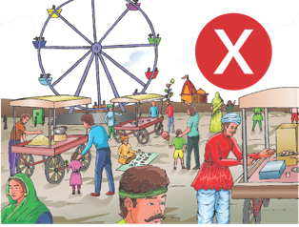
പ്രതിരോധം: സാമൂഹിക അകലം
സാമൂഹിക അകലം:രോഗം പടരാതിരിക്കാൻ ആളുകൾക്കിടയിൽ ശാരീരിക അകലം മനഃപൂർവ്വം വർദ്ധിപ്പിക്കുക. മറ്റുള്ളവരിൽ നിന്ന് ഒരു മീറ്ററെങ്കിലും അകലെ നിൽക്കുന്നത് COVID-19 പിടിക്കാനുള്ള സാധ്യത കുറയ്ക്കും.
അത്യാവശ്യമില്ലെങ്കില്‍ വീട്ടില്‍ കഴിയുക
നിങ്ങള്‍ മറ്റൊരാളില്‍ നിന്ന് കുറഞ്ഞത് ഒരു മീറ്റര്‍ അകലം പാലിക്കുക
ചെയ്യേണ്ടത്
ആളുകൾ ഒത്തുചേരേണ്ട ഇവന്‍റുകൾ നടത്തരുത് (ഇത് മൂന്നോ നാലോ സുഹൃത്തുക്കളുമായുള്ള ഒരു കോർണർ മീറ്റിംഗോ അല്ലെങ്കിൽ കവലയിലെ ഒന്നിക്കലോ പോലും)
ചന്ത, ഷോപ്പിംഗ് മേളകള്‍, പാര്‍ട്ടികള്‍ എന്നിങ്ങനെ ആള്‍ക്കാര്‍ കൂടുന്നിടത്ത് പോകരുത്
പൊതു ഗതാഗതം ഉപയോഗിക്കരുത്
ചെയ്യരുതാത്തത്
11
Notes:
നിങ്ങളും മറ്റ് ആളുകളും തമ്മിൽ അകലം പാലിക്കുന്നതാണ് സോഷ്യൽ ഡിസ്റ്റൻസിംഗ്, അങ്ങനെ രോഗബാധയുള്ളവരുടെസ്രവവുമായി സമ്പർക്കം ഉണ്ടാകാതിരിക്കും. നിങ്ങൾ കണ്ടുമുട്ടുന്ന ഓരോ വ്യക്തിയും രോഗബാധിതരാണെന്ന് ഇതിനർത്ഥമില്ല. എന്നാൽ ശ്രദ്ധിക്കേണ്ടതുണ്ട്.
സാമൂഹിക അകലം എന്നതിനർത്ഥം നിങ്ങൾ ആള്‍ക്കൂട്ടം ഒഴിവാക്കുക എന്നാണ്, ആളുകൾ ഒത്തുചേരേണ്ട പരിപാടികള്‍ നിങ്ങൾ നടത്തുന്നില്ല എന്നാണ്.. ഒരു വൈറസിന് ഒരു വ്യക്തിയിൽ നിന്ന് മറ്റൊരാളിലേക്ക് സഞ്ചരിക്കാനുള്ള മാര്‍ഗ്ഗങ്ങളാണ് ഇവയെല്ലാം. മനുഷ്യ ശരീരത്തിൽ നിന്ന് പുറത്തുപോകുമ്പോൾ വൈറസിന് കൂടുതൽ കാലം ജീവിക്കാൻ കഴിയില്ല. വളരാനും അതിജീവിക്കാനും ഒരു മനുഷ്യശരീരം കണ്ടെത്തേണ്ടതുണ്ട്. ഇല്ലെങ്കിൽ അത് നശിക്കും.. ആളുകൾ‌ കൂട്ടം കൂടിയ സ്ഥലങ്ങൾ‌, സ്പർശിച്ച ഇടങ്ങള്‍‌ എന്നിവയിലൂടെ, വൈറസ് ഒരു വ്യക്തിയിൽ‌ നിന്നും മറ്റൊരാളിലേക്ക് പകരാം. അതുകൊണ്ടാണ് ഈ കാലയളവിൽ ജനങ്ങള്‍ തമ്മിലുള്ള സമ്പർക്കങ്ങള്‍ കുറയ്ക്കേണ്ടത്.അനിവാര്യമായിരിക്കുന്നത്.

Slide 12
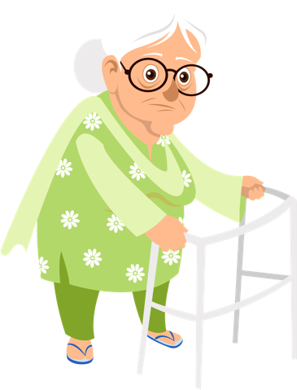
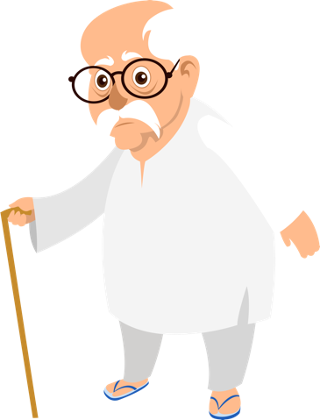
പ്രതിരോധം: കൂടുതല്‍ റിസ്ക്കുള്ള ഗ്രൂപ്പ്
കൂടുതല്‍ റിസ്ക്കുള്ള ഗ്രൂപ്പ് എന്നാല്‍ COVID-19 പിടിപെട്ടാല്‍ അത് മൂര്‍ഛിച്ച അവസ്ഥയാകാന്‍ കൂടുതല്‍ സാധ്യതയുള്ള ആള്‍ക്കാരാണ്. അതില്‍ ഇപ്പറയുന്നവര്‍ ഉള്‍പ്പെടും:
ഇപ്പറയുന്ന പോലുള്ള രോഗങ്ങള്‍ ഉള്ളവര്‍:
ഹൃദ്രോഗം
പ്രമേഹം
ശ്വാസകോശരോഗം
വൃക്കരോഗം
കാന്‍സര്‍ ചികിത്സയില്‍ ഉള്ളവര്‍
പ്രായമായവര്‍
ഗര്‍ഭിണികള്‍
(ഈ രോഗം ഗര്‍ഭത്തെ എങ്ങനെ ബാധിക്കുമെന്ന് ഇതുവരെ വ്യക്തമല്ലാത്തതിനാല്‍, ശ്രദ്ധിക്കുന്നതാണ് നല്ലത്)
12
Notes:
അണുബാധ ആർക്കും സംഭവിക്കാമെങ്കിലും, പ്രായമായവരിലോ അല്ലെങ്കിൽ ഇതിനകം ഒരു രോഗമുള്ള ആളിലോ ഉണ്ടാകുമ്പോള്‍അത് രൂക്ഷമായിരിക്കും. കാരണം, അത്തരം ആളുകളുടെ രോഗപ്രതിരോധ ശേഷി ദുർബലമായതിനാൽ രോഗകാരികളായ അണുക്കള്‍ ആക്രമിക്കുമ്പോൾ ശരീരത്തിന് പ്രതിരോധിക്കാൻ കഴിയില്ല. വൈറസുകളിൽ നിന്നും ബാക്ടീരിയകളിൽ നിന്നുമുള്ള ആക്രമണത്തെ ചെറുക്കാന്‍ നമ്മുടെ ശരീരത്തെ ഒരുക്കുന്ന രോഗപ്രതിരോധത്തിന്‍റെ പ്രാധാന്യം ഇനിമനസ്സിലാക്കാം.

Slide 13
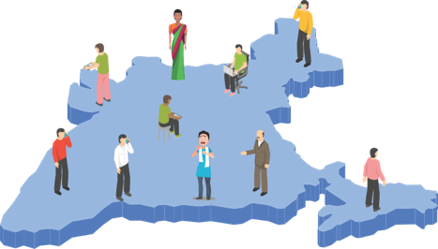
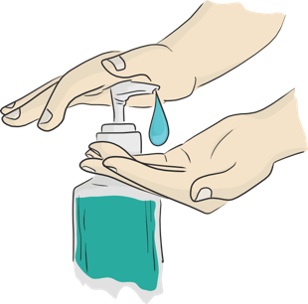
സെഷന്‍ 3
സമൂഹ നിരീക്ഷണം
കോണ്ടാക്ടുകളുടെ
തരം
സമൂഹ നിരീക്ഷണം SoP
മുന്നറിയിപ്പ്
കമ്യൂണിക്കേഷന്‍
13

Slide 14
നിര്‍വ്വചനങ്ങള്‍ – രോഗബാധ സംശയിക്കുന്നവര്‍/ സാധ്യത ഉള്ളവര്‍
കടുത്ത ശ്വാസകോശ രോഗം ഉള്ള വ്യക്തി (പനിയും, ശ്വാസകോശ രോഗത്തിന് കുറഞ്ഞത് ഒരു സൂചന/ ലക്ഷണം (ഉദാ. ചുമ, ശ്വാസ തടസം), ലക്ഷണം
കാണുന്നതിന് മുമ്പുള്ള 14 ദിവസം COVID-19 രോഗം പ്രാദേശികമായി വ്യാപിച്ചെന്ന് റിപ്പോര്‍ട്ട് ചെയ്ത രാജ്യത്ത്/ പ്രദേശത്ത് അഥവാ മേഖലയില്‍ യാത്ര ചെയ്തത്, അഥവാ താമസിച്ചത്, അല്ലെങ്കില്‍
ഗുരുതര ശ്വാസകോശ രോഗം ഉള്ള വ്യക്തി (പനിയും, ശ്വാസകോശ രോഗത്തിന് കുറഞ്ഞത് ഒരു സൂചന/ ലക്ഷണം (ഉദാ. ചുമ, ശ്വാസ തടസം), ലക്ഷണങ്ങള്‍ പ്രകടമാകുന്നതിന് മുമ്പുള്ള 14 ദിവസത്തില്‍ COVID-19 സ്ഥിരീകരിച്ച ഒരാളുമായി സമ്പര്‍ക്കം
അല്ലെങ്കില്‍
കടുത്ത ഗുരുതര ശ്വാസകോശ രോഗം ഉള്ള വ്യക്തി (പനിയും, ശ്വാസകോശ രോഗത്തിന് കുറഞ്ഞത് ഒരു സൂചന/ ലക്ഷണം (ഉദാ. ചുമ, ശ്വാസ തടസം), ആശുപത്രിയില്‍ പ്രവേശിപ്പിക്കേണ്ടത് അനിവാര്യം, ക്ലിനിക്കലായി പൂര്‍ണമായും പ്രകടമായ മറ്റ് ലക്ഷണങ്ങള്‍ ഇല്ല
അല്ലെങ്കില്‍
COVID-19 നുള്ള ടെസ്റ്റിംഗ് പൂര്‍ത്തിയാകാത്ത വ്യക്തി.
നിര്‍വ്വചനങ്ങള്‍-ആരാണ് കോണ്ടാക്ട്
താഴെപ്പറയുന്ന ഏതിലെങ്കിലും ഏര്‍പ്പെട്ട വ്യക്തിയാണ് കോണ്ടാക്ട്
• ഉചിതമായ പേഴ്സണല്‍ പ്രൊട്ടക്ടീവ് എക്വിപ്മെന്‍റ് (PPE)ഇല്ലാതെ COVID-19 രോഗികള്‍ക്ക് നേരിട്ട് പരിചരണം നല്‍കുക
• COVID-19 രോഗിയുടെ അതേ സ്ഥലത്ത് (ജോലിസ്ഥലം, ക്ലാസ്സ്‍റൂം, വീട്, കൂട്ടായ്മകള്‍) കഴിയുക.
• പിന്നീട് COVID-19 പോസിറ്റീവെന്ന് കണ്ടെത്തുന്ന ലക്ഷണങ്ങള്‍ ഉള്ള വ്യക്തിയുമായി അടുത്തിരുന്ന് (1 മീറ്ററില്‍ കുറവ്) യാത്ര ചെയ്യുക
14
Notes:
ഇവിടെ വളരെ സങ്കീർണ്ണമായി തോന്നാമെങ്കിലുംഈ സ്ലൈഡിൽ രണ്ട് ലളിതമായ നിർവചനങ്ങൾ ഉണ്ട്. രോഗബാധ സംശയിക്കപ്പെടുന്ന ആള്‍ ആരാണെന്ന് ഇത് നിങ്ങളോട് പറയുന്നു? 1. സംശയിക്കപ്പെടുന്നയാൾക്ക് 5 കാര്യങ്ങളിൽ ഏതെങ്കിലും ഒന്ന് ഉണ്ടായിരിക്കണമെന്നത് ഓർമ്മിക്കുക
1. ഏതെങ്കിലും തരത്തിലുള്ള പനി, ചുമ അല്ലെങ്കിൽ ശ്വാസതടസം.
2. കഴിഞ്ഞ 14 ദിവസത്തിനുള്ളിൽ കൊവിഡ് ബാധിച്ച ഏതെങ്കിലും സ്ഥലത്തോ മേഖലയിലോ യാത്ര ചെയ്തിട്ടുണ്ടെങ്കിൽ
3. കൊവിഡ് പോസിറ്റീവ് ആയ മറ്റൊരാളുമായി വ്യക്തി അടുത്ത ബന്ധം പുലർത്തിയിട്ടുണ്ടെങ്കിൽ
4. ടെസ്റ്റ് നടത്തിയിട്ട് റിസല്‍ട്ട് ലഭിച്ചിട്ടില്ലാത്ത വ്യക്തി
5. രോഗലക്ഷണങ്ങൾ ഇല്ലാത്ത ഒരു വ്യക്തി, പക്ഷേ ലാബ് റിപ്പോർട്ടുകൾ പോസിറ്റീവ് ആയി വരുന്നു.
ഇനി ഒരു കോൺടാക്റ്റ് ഇതാണ്:
1. കൊവിഡ്പോസിറ്റീവ് ആണെന്ന് സ്ഥിരീകരിച്ച ഒരു വ്യക്തിക്ക് നേരിട്ട് പരിചരണം നൽകുന്ന ഒരാൾ
2. കൊവിഡ്പോസിറ്റീവ് ആണെന്ന് ടെസ്റ്റ് ചെയ്ത ഒരു വ്യക്തിയുമായി ഒരുമിച്ച് താമസിച്ച ഒരാൾ
3. പിന്നീട് കൊവിഡ്പോസിറ്റീവ് ആകുന്ന ഒരു വ്യക്തിയോടൊപ്പം6 മണിക്കൂറിലധികം അടുത്തിരുന്ന് യാത്ര ചെയ്ത ഒരാൾ

Slide 15
കോണ്ടാക്ട് തരങ്ങള്‍
കൂടിയ റിസ്ക്ക്
രോഗിയുടെ ശരീര സ്രവങ്ങള്‍ (ശ്വാസനാള സ്രവം, രക്തം, ഛര്‍ദ്ദില്‍, തുപ്പല്‍, മൂത്രം, മലം) സ്പര്‍ശിച്ചു
രോഗിയുടെ ശരീരത്തില്‍ നേരിട്ട് സമ്പര്‍ക്കപ്പെട്ടു, ഹസ്തദാനം, ആലിംഗനം, അഥവാ പരിചരണം.
രോഗിയുടെ വസ്ത്രം, തുണികള്‍ അഥവാ പാത്രങ്ങള്‍ സ്പര്‍ശിച്ചു അഥവാ കഴുകി.
രോഗി താമസിച്ച അതേ വീട്ടില്‍ കഴിഞ്ഞു.
സ്ഥിരീകരിച്ച വ്യക്തിയുമായി, മുന്‍കരുതല്‍ എടുക്കാതെ, അടുത്ത് (ഒരു മീറ്ററില്‍ താഴെ) ഇടപഴകി.
പിന്നീട് COVID-19 പോസിറ്റീവായി ടെസ്റ്റ് ചെയ്യുന്ന, ലക്ഷണങ്ങളുള്ള വ്യക്തിയോടൊപ്പം അടുത്തിരുന്ന് (ഒരു മീറ്ററില്‍ താഴെ) 6 മണിക്കൂറിലധികം യാത്ര ചെയ്തയാള്‍.
കുറഞ്ഞ റിസ്ക്ക്
ഒരേ സ്ഥലത്ത് കഴിഞ്ഞു (സ്കൂളില്‍ ഒരേ ക്ലാസ്സില്‍ കഴിഞ്ഞു/ഒരേ റൂമില്‍ ജോലി ചെയ്തു/ COVID-19 സ്ഥിരീകരിച്ച അഥവാ സംശയിക്കുന്ന ആളുമായി കൂടിയ റിസ്ക്ക് വരുന്ന സമ്പര്‍ക്കം ഉണ്ടായില്ല).
ഒരേ സാഹചര്യത്തില്‍ യാത്ര ചെയ്തു (ബസ്/ട്രെയിന്‍/ഫ്ലൈറ്റ്/മറ്റ് യാത്രാ രീതി) പക്ഷെ കൂടിയ റിസ്ക്ക് വരുന്ന സമ്പര്‍ക്കം ഉണ്ടായില്ല.
15
Notes:
കോൺ‌ടാക്റ്റുകളുടെ തരങ്ങൾ‌ പിന്നീട് കൂടുതൽ‌ റിസ്ക്ക് ഉള്ളതും കുറഞ്ഞ റിസ്ക്ക് ഉള്ളതുമായി തിരിക്കാം
ഹോം ക്വാരന്‍റൈന്‍ സമയത്ത് പരിചരണം നല്‍കുമ്പോള്‍ രോഗിയുമായോ, ശരീരസ്രവങ്ങളുമായോ നേരിട്ട് സമ്പർക്കം പുലർത്തുന്നവരോ, ഒരു രോഗിയുമായി യാത്ര ചെയ്തവരോ, ഒരേ മുറിയിലോ വീട്ടിലോ ഉണ്ടായിരുന്നതും രോഗിയുമായി പാത്രങ്ങള്‍ പങ്കിട്ടതുമായ വ്യക്തികള്‍ക്ക്കൂടുതല്‍ റിസ്ക്ക് ഉണ്ട്..
കുറഞ്ഞ റിസക്കുള്ള കോൺടാക്റ്റ് ഒരേ സ്ഥലത്ത് ഉണ്ടായിരുന്നെങ്കിലും ഒരു മീറ്ററിന്‍റെഅകലം പാലിച്ചിട്ടുണ്ട്.ഒരേ ബസ്സിലോ ട്രെയിനിലോ ഫ്ലൈറ്റിലോ യാത്ര ചെയ്തിരിക്കാം, എന്നാൽ പോസിറ്റീവ് ആയ വ്യക്തിയുമായി മൂന്ന് സീറ്റ് അകലം ഉണ്ടായിരുന്നു..

Slide 16
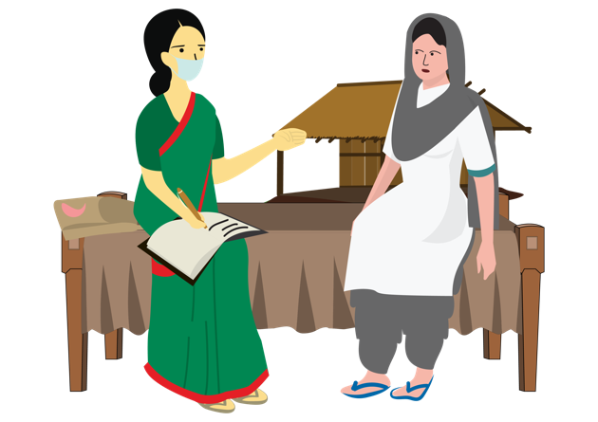
സമൂഹ അടിസ്ഥാനത്തിലുള്ള നിരീക്ഷണം
ആരോഗ്യ പ്രവര്‍ത്തകര്‍ കോണ്ടാക്ടുകളുടെ വീട് സന്ദര്‍ശിച്ചുള്ള നിരീക്ഷണം. ചില സാഹചര്യത്തില്‍, അഥവാ ഫോളോ-അപ്പിന് ടെലിഫോണ്‍ ഉപയോഗിക്കാം.
സ്വയം പരിചയപ്പെടുത്തുക, നിരീക്ഷണത്തിന്‍റെ ഉദ്ദേശ്യം വിവരിക്കുക, നിര്‍ദ്ദിഷ്ട ഫോര്‍മാറ്റില്‍ ഡാറ്റ ശേഖരിക്കുക.
സ്ഥിരീകരിച്ച കേസുകളുടെ കോണ്ടാക്ടുകളെ കണ്ടെത്തി, രോഗിയുമായി ഒടുവില്‍ സമ്പര്‍ക്കപ്പെട്ട ശേഷമുള്ള 28 ദിവസം, കേസ് നിര്‍വ്വചന പ്രകാരം COVID-19 ലക്ഷണങ്ങളുടെ തെളിവ് ഉണ്ടോയെന്ന് നിരീക്ഷിക്കുക.
കോണ്ടാക്ടുകളെക്കുറിച്ചുള്ള വിവരങ്ങള്‍ രോഗി, അയാളുടെ/അവരുടെ കുടുംബാംഗങ്ങള്‍, രോഗിയുടെ ജോലിസ്ഥലത്തെ ആള്‍ക്കാര്‍, സ്കൂളിലെ മിത്രങ്ങള്‍, അല്ലെങ്കില്‍ രോഗിയുടെ ഇയ്യിടത്തെ പ്രവര്‍ത്തനങ്ങളെക്കുറിച്ചും യാത്രകളെക്കുറിച്ചും അറിയാവുന്ന മറ്റുള്ളവര്‍ എന്നിവരില്‍ നിന്ന് ശേഖരിക്കാം.
കണ്ടെയിന്‍മെന്‍റ് സോണിലെ ARI നിരീക്ഷണം
16
Notes:
നിരീക്ഷണത്തിനുള്ള ലളിതമായ പ്രക്രിയയാണ് ഈ സ്ലൈഡ് പറയുന്നത്. നിങ്ങളുടെ അടുത്ത സൂപ്പർവൈസര്‍ നിങ്ങള്‍ നിരീക്ഷണം നടത്തേണ്ട മേഖലകളും നിരീക്ഷണ ഫോറവും നൽകും. ഈ ഫോർമാറ്റ് ഉപയോഗിച്ച് നിങ്ങൾ വീടുകള്‍ സന്ദർശിക്കുകയും ലക്ഷ്യം വിവരിക്കുകയും പരിചയപ്പെടുത്തുകയും ഫോർമാറ്റിൽ നിന്ന് ചോദ്യങ്ങൾ ചോദിക്കുകയും വേണം.
ഫോർമാറ്റ് പൂർത്തിയാക്കുമ്പോൾ, ഇനിപ്പറയുന്നവ നിങ്ങൾ ശ്രദ്ധിക്കണം:
ആശയവിനിമയം: എല്ലായ്‌പ്പോഴും സ്വയം പരിചയപ്പെടുത്തുക,ഉദ്ദേശ്യം വിശദമാക്കുക, അവർക്ക് ഉണ്ടായേക്കാവുന്ന ചോദ്യങ്ങൾക്ക് ഉത്തരം നൽകാൻ തയ്യാറാകുക
തയ്യാറാകൽ: പേനകൾ, പാഡുകൾ, പുസ്തകങ്ങൾ എന്നിവ കരുതുക. സാനിറ്റൈസറുകളും മാസ്കുകളും കരുതുക. നിങ്ങൾ നിരീക്ഷണം നടത്തുമ്പോൾ എല്ലായ്പ്പോഴും മാസ്ക് ധരിക്കുക. മാസ്ക് ഊരിയെടുക്കരുത്, അത് നിങ്ങളുടെ കഴുത്തിൽ നിന്ന് തൂക്കിയിടുകയും പിന്നീട് വീണ്ടും ഇടുകയും ചെയ്യുക. മാസ്‌ക്കില്‍ ഇടയ്ക്കിടെ തൊടരുത്
ആരെക്കുറിച്ചുള്ള വിവരങ്ങളാണ് ശേഖരിക്കേണ്ടത്? കോൺ‌ടാക്റ്റുകളായി വേര്‍തിരിച്ച ആളുകൾ. പനി, ചുമ, ശ്വാസതടസം എന്നിവ കുറഞ്ഞത് 28 ദിവസമെങ്കിലും നിരീക്ഷിക്കണം.
കോൺ‌ടാക്റ്റുകൾ‌ക്ക് ഹോം ക്വാരന്‍റൈനെക്കുറിച്ചും ആസമയത്ത് എന്തൊക്കെ ശ്രദ്ധിക്കണം എന്നതിനെക്കുറിച്ചും വിവരങ്ങൾ നൽകണം
കോൺ‌ടാക്റ്റുകളുടെ കോൺ‌ടാക്റ്റ് വിവരങ്ങളും നമ്മള്‍‌ എടുക്കണം (കഴിഞ്ഞ 28 ദിവസത്തിൽ‌ ആ വ്യക്തി ബന്ധപ്പെട്ട ആളുകൾ‌).
എല്ലാ വിവരങ്ങളും ഫോർമാറ്റിൽ വ്യക്തമായി എഴുതുക. ആവശ്യമുള്ളപ്പോൾ കോൺ‌ടാക്റ്റുകളെ കണ്ടെത്തേണ്ടതിന് നിങ്ങൾക്ക് വിലാസങ്ങളും പേരുകളും ടെലിഫോൺ നമ്പറുകളും ആവശ്യമായതിനാല്‍ ജോലി പിന്നീടത്തേക്ക് വെക്കരുത്.
നിങ്ങൾക്കും നിങ്ങൾ അഭിമുഖം നടത്തുന്ന വ്യക്തിക്കും ഇടയിൽ ഒരു മീറ്റർ ദൂരം നിലനിർത്തുന്നുവെന്ന് ഉറപ്പാക്കുക.
തിങ്ങിക്കൂടിയ മുറികളിൽ ഇരിക്കരുത്. കഴിയുമെങ്കിൽ തുറന്ന സ്ഥലത്ത് ഇരിക്കുക.
40 സെക്കൻഡ് സോപ്പും വെള്ളവും ഉപയോഗിച്ച് കഴുകുകയും,70% ആല്‍ക്കഹോള്‍ ബേസ്ഡ് സാനിറ്റൈസർ കൊണ്ട് നിങ്ങളുടെ കൈകൾ ഓരോ തവണയും വൃത്തിയാക്കുന്നുവെന്നും ഉറപ്പാക്കുക.

Slide 17
കോണ്ടാക്ടുകള്‍ക്കുള്ള നിര്‍ദ്ദേശങ്ങള്‍
രോഗലക്ഷണം ഇല്ലാത്തവര്‍
രോഗലക്ഷണം ഉണ്ടെങ്കില്‍
രോഗിയുമായി ഒടുവില്‍ സമ്പര്‍ക്കപ്പെട്ട ശേഷം കുറഞ്ഞത് 28 ദിവസം ഹോം ക്വാരന്‍റൈന്‍.
പനിയോ ചുമയോ ഉണ്ടാകുന്നത് സ്വയം നിരീക്ഷിക്കുക, ദിവസം പ്രതി കോണ്ടാക്ടുകളുടെ ലിസ്റ്റ് സൂക്ഷിക്കുക.
ഒടുവിലത്തെ സമ്പര്‍ക്കത്തിന് ശേഷം 28 ദിവസം ANM/ASHA/ നിയോഗിക്കപ്പെട്ട വ്യക്തി നടത്തുന്ന ആക്ടീവ് മോണിറ്ററിംഗ് (ഉദാ. ദിവസവും സന്ദര്‍ശനം, ടെലിഫോണ്‍ കോള്‍)
സ്ഥിരീകരിച്ച ആളുമായി നേരിട്ട്, കൂടിയ റിസ്ക്കില്‍ സമ്പര്‍ക്കപ്പെട്ടവരെ, അയാളുടെ /അവരുടെ സമ്പര്‍ക്കത്തിന്‍റെ ദിവസം 5 നും ദിവസം 14 നും ഇടയില്‍ ഒരു തവണ ടെസ്റ്റ് ചെയ്യണം.
രോഗലക്ഷണം ഉണ്ടായാല്‍ (പനി,ചുമ, ശ്വാസതടസ്സം) മാസ്ക്ക് ഉപയോഗിക്കുക, സ്വയം ഐസൊലേറ്റ് ചെയ്യുക, ANM / ASHA/ നിയോഗിക്കപ്പെട്ടആരോഗ്യ പ്രവര്‍ത്തകരെ ഉടനെ ഫോണില്‍ അറിയിക്കുക
17
Notes:
കോൺ‌ടാക്റ്റുകൾ‌ രണ്ട് തരത്തിലുണ്ട്.
1. പനി, ചുമ, ശ്വാസതടസ്സംഎന്നീ ലക്ഷണങ്ങളൊന്നും കാണിക്കാത്തവർ. പരിചരണം നൽകുന്നയാൾക്കും വ്യക്തിക്കും ഹോം ക്വാറന്‍റൈന്‍, സെല്‍ഫ് ഐസൊലേഷന്‍, സജീവമായ നിരീക്ഷണം എന്നിവയെക്കുറിച്ച് നിര്‍ദ്ദേശങ്ങള്‍ നൽകണം.
2. കോൺ‌ടാക്റ്റ് പനി, ചുമ, ശ്വാസതടസ്സംഎന്നീ ലക്ഷണങ്ങൾ കാണിക്കുന്നുണ്ടെങ്കിൽ നൽകേണ്ട നിര്‍ദ്ദേശംa) ഉടന്‍ ഐസൊലേഷന്‍, b) മാസ്ക് ഉപയോഗം, c) അടുത്തുള്ള ആരോഗ്യ കേന്ദ്രത്തില്‍ ബന്ധപ്പെടുക, റിപ്പോർട്ട് ചെയ്യുക.

Slide 18
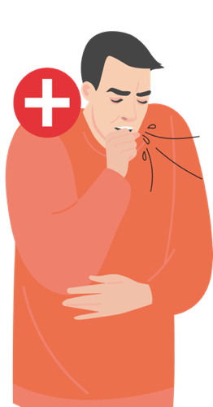
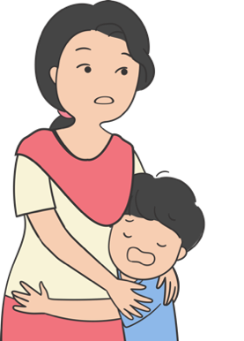
കേസ് സാഹചര്യം
ഉത്തരങ്ങള്‍
സുനില്‍ 30 വയസുള്ള യുവാവാണ്. മുംബൈയിലെ ചെറിയൊരു സ്കൂളില്‍ അധ്യാപകനായ അയാള്‍ ഹോളിക്ക് തിരികെ വീട്ടിലെത്തുന്നു. സുനിലിന് COVID-19 സ്ഥിരീകരിക്കുന്നു, അയാളുടെ കുടുംബം ആശങ്കയിലായി.
കുടുംബത്തിലെ എല്ലാ അംഗങ്ങളും പാലിക്കേണ്ട നിര്‍ദ്ദേശം നല്‍കിയെന്ന് ഉറപ്പ് വരുത്തുക
ആവശ്യമെങ്കില്‍ ഫോളോ അപ്പ് ചെയ്യുക
ക്വാരന്‍റൈനില്‍ കഴിയുമ്പോള്‍ പലവ്യഞ്ജനവും പച്ചക്കറിയും പോലെ ദിവസവും വേണ്ട സാധനങ്ങള്‍ കുടുംബത്തിന് ലഭ്യമാക്കാന്‍ ഏര്‍പ്പാട് ചെയ്യുക.
കൈകളുടെ ശുചിത്വവും ഉഛ്വാസ ശുചിത്വവും മനസ്സിലാക്കിയോ എന്ന് പരിശോധിക്കുക
രോഗം സ്ഥിരീകരിച്ച കുടുംബംഗം ഉപയോഗിച്ച തുണികളും മറ്റ് സാധനങ്ങളും അണുമുക്തമാക്കിയോ എന്ന് പരിശോധിക്കുക.
കുടുംബവുമായി ഇടയ്ക്കിടെ ഫോണിലാണെങ്കിലും സംസാരിക്കുക, മറ്റ് സുഹൃത്തുക്കളെ അവരോട് സംസാരിക്കാന്‍ പ്രോത്സാഹിപ്പിക്കുക. ഒറ്റപ്പെട്ടു എന്ന തോന്നല്‍ ഒഴിവാക്കാന്‍ അതവരെ സഹായിക്കും.
ചോദ്യം: നിങ്ങള്‍ എന്താണ് ചെയ്യുക?
18

Slide 19
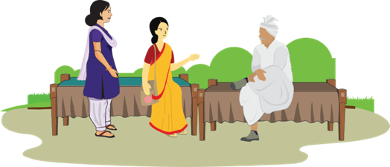
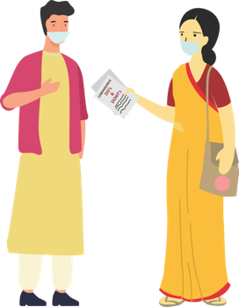
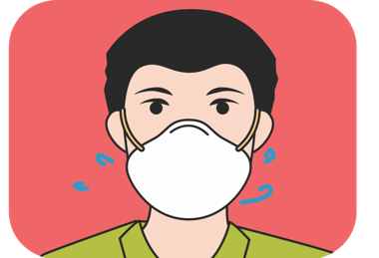
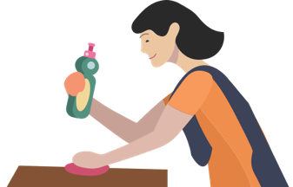
സെഷന്‍ 4
സഹായകരമായ പൊതുജനാരോഗ്യ സേവനങ്ങള്‍: സമൂഹ വീടുകള്‍
സഹായകരമായ
അന്തരീക്ഷം
ഉളവാക്കുക
ഹോം
ക്വാരന്‍റൈന്‍-
കുടുംബാംഗങ്ങള്‍
ഹോം
ക്വാരന്‍റൈന്‍ -സ്വയം
ഹോം കെയര്‍
19

Slide 20
പ്രതികരണവും നിയന്ത്രണവും – സഹായകരമായ അന്തരീക്ഷം ഉളവാക്കുക
സംസാരിക്കുക, സ്വാധീനമുള്ളവരെ ഉള്‍പ്പെടുത്തുക
വിവേചനത്തെ ചെറുക്കുക
കമ്യൂണിറ്റി പ്ലാന്‍ ചെയ്യുക
കൂടുതല്‍ റിസ്ക്ക് ഉള്ളവര്‍ക്ക് സഹായം
സഹായത്തിന് നിലവിലെ കമ്യൂണിറ്റി നെറ്റ്‍വര്‍ക്കുമായി ഏകോപിച്ച് പ്രവര്‍ത്തിക്കുക
വീട്ടുകാരുടെ അടിയന്തര കോണ്ടാക്ട് ലിസ്റ്റ് തയ്യാറാക്കാന്‍ സഹായിക്കുക
സ്ഥലത്തെ പ്രധാനികളുടെ ലിസ്റ്റ് ഉണ്ടാക്കുക (പഞ്ചായത്ത് മെംബര്‍, മതനേതാക്കള്‍, അധ്യാപകര്‍, മറ്റുള്ളവര്‍)സാഹചര്യം, അനുവര്‍ത്തിക്കേണ്ട പ്രോട്ടോക്കോള്‍/ ഉത്തരവുകള്‍/വിജ്ഞാപനങ്ങള്‍ വിശദീകരിക്കുക, ചര്‍ച്ച ചെയ്യുക, വേണ്ട സന്ദേശങ്ങള്‍ നല്‍കാന്‍ അവരുടെ സഹായം അഭ്യര്‍ത്ഥിക്കുക.
നെറ്റ്‌വർക്ക് റോളുകൾ നല്കുന്നതിൽ സഹായം
ഗ്രാമത്തില്‍ കൂടുതല്‍ റിസ്ക്ക് ഉള്ളവരുടെ ലിസ്റ്റ് ഉണ്ടാക്കുക
അവര്‍ കാണുകയോ സംസാരിക്കുകയോ ചെയ്യുന്നവരെ കണ്ടെത്തുക; അവരുമായി പ്രതിരോധ നടപടികള്‍ പങ്ക് വെയ്ക്കുക, കൂടുതല്‍ റിസ്ക്ക് ഉള്ളവരെ ഈ നടപടികളെക്കുറിച്ച് അറിയിക്കുക
പ്രായമായവരെയും, രക്തസമ്മര്‍ദ്ദം, പ്രമേഹം, ശ്വാസകോശ, വൃക്കരോഗങ്ങള്‍ മുതലായവ ഉള്ളവരെയും പരിചരിക്കുക.
ക്വാരന്‍റൈനില്‍ കഴിയുന്ന മാതാപിതാക്കളുടെ കുട്ടികളുടെ വിദ്യാഭ്യാസം, പരിചരണം എന്നിവ ശ്രദ്ധിക്കുക.
SHG, യൂത്ത് നെറ്റ്‍വര്‍ക്ക്, VHSNC മുതലായ നിലവിലെ ഗ്രൂപ്പുകളുമായി അടിയന്തര പ്ലാനിംഗ്, ക്വാരന്‍റൈന്‍ ചെയ്ത കുടുംബങ്ങള്‍ക്ക് ഭക്ഷണം, പലവ്യഞ്ജനം, ഉച്ചഭക്ഷണം, മരുന്ന് മുതലായവ എത്തിക്കല്‍ എന്നിവക്ക് നിയോഗിച്ച ദൗത്യങ്ങള്‍ ഏകോപിപ്പിക്കുക.
ANM, ASHA, ആംബുലന്‍സ്, മെഡിക്കല്‍ സഹായം എന്നിവയുടെ കോണ്ടാക്ട് വിവരങ്ങള്‍ ഷെയര്‍ ചെയ്യുക.
ട്രൌമ, കുട്ടികള്‍ക്കെതിരെയുള്ള അതിക്രമം എന്നിവ നേരിടാന്‍ ശിശു സംരക്ഷണ സമിതികള്‍ക്ക് ഏകോപന വിവരങ്ങള്‍ കൈമാറുക.
ഓരോ വീടിനും കുടുംബാംഗങ്ങളുടെ, സുഹൃത്തുക്കളുടെ, അയല്‍ക്കാരുടെ അടിയന്തര കോണ്ടാക്ട് ലിസ്റ്റും, ഭക്ഷണം, മരുന്ന്, മെഡിക്കല്‍ സഹായം മുതലായ അടിയന്തര സേവനങ്ങള്‍ക്കുള്ള കോണ്ടാക്ട് നമ്പറുകളും ഉണ്ടെന്ന് ഉറപ്പാക്കുക.
20

Slide 21
കേസ് സ്റ്റഡി
ഒരു പ്രധാനിയുടെ ദൗത്യം
ചോദ്യം 1: ഇങ്ങനെ ചെയ്യുന്നത് ശരിയാണോ?
കഴിഞ്ഞ കുറേ വർഷങ്ങളായി ബാബുലാൽ തന്‍റെ ട്രാക്ടർ വാടകയ്ക്ക് കൊടുക്കുന്നുണ്ട്, സമൂഹത്തിൽ പലരും അദ്ദേഹത്തെ അറിയും. അടുത്തിടെ ആളുകൾ ബാബുലാലിന്‍റെ ട്രാക്ടറുകൾ വാടകയ്ക്ക് എടുക്കുന്നത് നിർത്തി, ബാബുലാലിന് ജലദോഷവും പനിയുടെ ലക്ഷണങ്ങളും ഉള്ളതിനാലാണിത്. ബാബുലാലുമായി സംസാരിക്കുമ്പോൾ പറയുന്നത്, അയാള്‍ നടക്കുമ്പോൾ ആളുകൾ വഴി മാറുന്നുവെന്നും,തന്നോടോ, കുട്ടികളുൾപ്പെടെ കുടുംബാംഗങ്ങളുമായോ ഫോണിൽ പോലും സംസാരിക്കുന്നില്ല എന്നുമാണ്.ഈ പെരുമാറ്റം സഹിക്കാന്‍ വയ്യാതെ അയാള്‍ തന്‍റെ നഗരവീട്ടിൽ പോകാൻ തീരുമാനിച്ചു.
ചോദ്യം 2: പ്രദേശത്തെ ഹെല്‍ത്ത് വര്‍ക്കര്‍ എന്ന നിലയ്ക്ക് നിങ്ങള്‍ എന്താണ് ചെയ്യുക?
പ്രദേശത്തെ ഭൂവുടമകളെ ആര്‍ക്കാണ് സ്വാധീനിക്കാന്‍ കഴിയുകയെന്ന് പരിശോധിക്കുക.
കൊവിഡ് എന്താണെന്നും ലക്ഷണങ്ങള്‍ എന്താണെന്നും പറഞ്ഞുകൊടുക്കാന്‍ പ്രധാനികളായ വ്യക്തികളെ ഉപയോഗിക്കുക.
ബാബുലാലുമായി കൊവിഡ് ലക്ഷണങ്ങള്‍ ചര്‍ച്ച ചെയ്യാനും, അയാളൊരു കോണ്ടാക്ട് ആണെങ്കില്‍ എന്തൊക്കെ നിര്‍ദേശങ്ങള്‍ നല്‍കണമെന്നതും സംബന്ധിച്ച് DHO/MO യോട് സംസാരിക്കുക
21

Slide 22
ഹോം ക്വാരന്‍റൈന്‍: രോഗബാധ സാധ്യതയുള്ള വ്യക്തിയുമായി അകലം പാലിക്കുക, COVID-19 സംശയിക്കുന്നവരുടെ സഞ്ചാരം നിയന്ത്രിക്കുക
അകലം പാലിക്കുക
വീട്ടില്‍ സന്ദര്‍ശകരെ ഒഴിവാക്കുക
വീട്ടില്‍ നല്ല വായു സഞ്ചാരമുള്ള പ്രത്യേക മുറിയില്‍, മറ്റുള്ളവരില്‍ നിന്ന് അകലത്തില്‍ കഴിയുക. സഞ്ചാരം നിയന്ത്രിക്കുക
ലഭ്യമാണെങ്കില്‍, പ്രത്യേകം ബാത്ത്‍റൂം ഉപയോഗിക്കുക
കാരണം രോഗബാധ ഉണ്ടെങ്കില്‍ നിങ്ങളിലൂടെ അത് മറ്റുള്ളവരിലേക്ക് പകരും
ആരോഗ്യ പരിചരണം തേടുക, അറിയിക്കുക
പൊതു സ്ഥലങ്ങളിലേക്ക് പോകുന്നത് ഒഴിവാക്കുക
ചുമയോ പനിയോ ശ്വാസ തടസമോ ഉണ്ടെങ്കില്‍, കോണ്ടാക്ട് ഉണ്ടായെന്ന് തോന്നുന്നെങ്കില്‍ മാസ്ക്ക് ധരിക്കുക, ഉടനെ അടുത്തുള്ള ആരോഗ്യ കേന്ദ്രത്തില്‍/ ASHA/ANM നെ അറിയിക്കുക
ജോലിസ്ഥലം, സ്കൂള്‍ എന്നിവിടങ്ങളിലും, മാര്‍ക്കറ്റ്, തീയേറ്റര്‍ പോലുള്ള പൊതു സ്ഥലങ്ങളിലും പോകരുത്
പൊതുഗതാഗതം ഉപയോഗപ്പെടുത്തരുത്
മാസ്ക്ക് ധരിക്കുക
മറ്റുള്ളവരുടെ ഒപ്പമായിരിക്കുമ്പോള്‍, ഹെല്‍ത്ത്കെയര്‍ ക്ലിനിക്കില്‍ ചെല്ലുമ്പോള്‍ ശരിയായി മാസ്ക്ക് ധരിക്കുക.
22

Slide 23
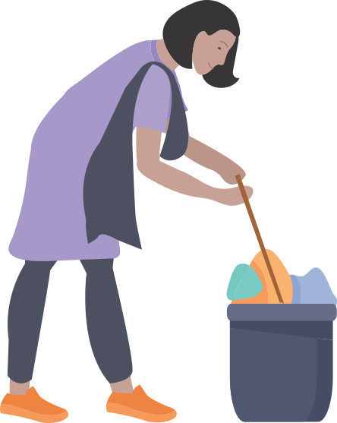
ഹോം കെയര്‍: പരിസരം സുരക്ഷിതമായി സൂക്ഷിക്കുക, രോഗം സംശയിക്കുന്ന ആളുണ്ടെങ്കില്‍ വീട്ടുകാര്‍ മുന്‍കരുതല്‍ എടുക്കുക
സഹായം: രോഗബാധിതന്‍റെ പരിചരണം അതിനായി നിയോഗിച്ച കുംബാംഗത്തിനാണ്, മരുന്നിന്‍റെയും ശുശ്രൂഷയുടെയും കാര്യത്തില്‍ ഡോക്ടറിന്‍റെ നിര്‍ദേശം പാലിക്കുക.
കൈകള്‍ സോപ്പും വെള്ളവും ഉപയോഗിച്ച് 40 സെക്കന്‍റ് നേരമെങ്കിലും കഴുകുക, സോപ്പും വെള്ളവും ഇല്ലെങ്കില്‍ 70% എങ്കിലും ആല്‍ക്കഹോള്‍ അടങ്ങിയ ആല്‍ക്കഹോള്‍ ബേസ്ഡ് ഹാന്‍ഡ് സാനിറ്റൈസര്‍ കൊണ്ട് കൈകള്‍ ക്ലീന്‍ ചെയ്യുക. ഇടയ്ക്കിടെ, പ്രത്യേകിച്ച് സ്പര്‍ശിച്ച ശേഷം കൈകള്‍ കഴുകുക.
ക്ലീന്‍ ചെയ്യുക, അണുമുക്തമാക്കുക: ദിവസവുംമേശ, ഡോര്‍ നോബ്, ബാത്ത്‍റൂം സാമഗ്രികള്‍, ടോയ്‍ലറ്റ്, ഫോണ്‍ എന്നിങ്ങനെ പലപ്പോഴും സ്പര്‍ശിക്കുന്ന “ഹൈ-ടച്ച്” പ്രതലങ്ങള്‍.രക്തം, വിസര്‍ജ്യം, ശരീര സ്രവം പറ്റിയ പ്രതലങ്ങള്‍ ബ്ലീച്ചിംഗ് പൌഡര്‍ ലായനി കൊണ്ട് (4 കപ്പ് വെള്ളത്തില്‍ 4 TSP ബ്ലീച്ച്) തുടച്ച് വൃത്തിയാക്കുക
തുണികള്‍ നന്നായി വാഷ് ചെയ്യുക, അഴുക്കുള്ള തുണി കുടയരുത്.
രക്തം, മലം, അഥവാ ശരീര സ്രവങ്ങള്‍ പറ്റിയ തുണികള്‍, കിടക്ക വിരികള്‍ മുതലായവ ഉടനെ നീക്കം ചെയ്യുക, വാഷ് ചെയ്യുക. ശരീരത്തില്‍ നിന്ന് അകറ്റി പിടിക്കുക.
സോപ്പും ചൂടുവെള്ളവും കൊണ്ട് തുണികള്‍ കഴുകി, അണുമുക്തമാക്കി, വെയിലത്ത് ഉണക്കുക.
വാഷിംഗ് മെഷീന്‍:അണുനാശിനി, സോപ്പ്, ചൂടുവെള്ളം ഉപയോഗിക്കുക, വെയിലത്ത് ഉണക്കുക
തുണികള്‍ വലിയൊരു ഡ്രമ്മില്‍ സോപ്പ് പതപ്പിച്ച ചൂടുവെള്ളത്തില്‍ മുക്കി വെക്കാം. വെള്ളം തെറിക്കാതെ കമ്പ് കൊണ്ട് ഇളക്കുക (തുണികള്‍ ഏകദേശം 30 മിനിട്ട് 1% ക്ലോറിനില്‍ മുക്കിവെക്കുക). ഒടുവില്‍, ശുദ്ധ ജലത്തില്‍ ഉലച്ചെടുത്ത്, വെയിലത്ത് നന്നായി ഉണക്കുക.
ഉപയോഗിച്ച ഡിസ്പോസിബിള്‍ കൈയ്യുറകള്‍, മുഖാവരണം, അഴുക്ക് പറ്റിയ മറ്റ് സാധനങ്ങള്‍ പ്രത്യേകം ചവറ്റുകൊട്ടയില്‍ ഇട്ട്, വീട്ട് മാലിന്യങ്ങള്‍ക്കൊപ്പം കളയുക.
ശ്രദ്ധിക്കുക: രോഗബാധയുള്ള വ്യക്തി അവശതയിലോ, കിടപ്പോ ആയിരിക്കും.
23

Slide 24
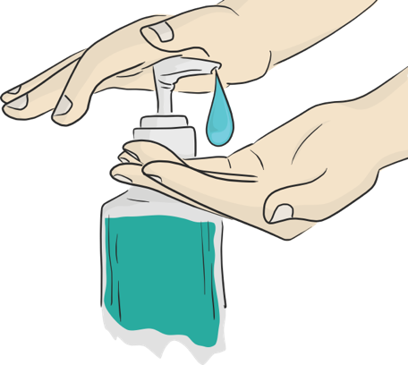
ഹോം ക്വാരന്‍റൈന്‍: കുടുംബാംഗങ്ങള്‍ക്ക് വേണ്ടി സുരക്ഷിതമായിരിക്കുക
കുടുംബാംഗങ്ങള്‍ വേറൊരു മുറിയില്‍, അഥവാ രോഗിയില്‍ നിന്ന് കഴിയുന്നത്ര വേറിട്ട് കഴിയണം.
കുടുംബാംഗങ്ങള്‍, ലഭ്യമാണെങ്കില്‍, വേറെ ബെഡ്‍റൂമും ബാത്ത്‍റൂമും ഉപയോഗിക്കണം.
വീട്ടുസാധനങ്ങള്‍ ഉദാ. പാത്രങ്ങള്‍, ഗ്ലാസുകള്‍, കപ്പ്, പ്ലേറ്റ്, ടൌവ്വല്‍, ബെഡ് ഷീറ്റ്, മറ്റ് സാധനങ്ങള്‍ വീട്ടിലെ മറ്റുള്ളവരുമായി പങ്കിട്ട് ഉപയോഗിക്കുന്നത് ഒഴിവാക്കുക.
കൈകള്‍ ഇടയ്ക്കിടെ സോപ്പും വെള്ളവും ഉപയോഗിച്ച് കഴുകുക (40 സെക്കന്‍റ്), അല്ലെങ്കില്‍ 70% ആല്‍ക്കഹോള്‍ ബേസ്ഡ് ഹാന്‍ഡ് സാനിറ്റൈസര്‍ ഉപയോഗിക്കുക.
ക്വാരന്‍റൈനിലുള്ള വ്യക്തിയുമായി സമ്പര്‍ക്കപ്പെടുമ്പോള്‍, കുടുംബാംഗങ്ങള്‍ എപ്പോഴും മൂന്ന് പാളിയുള്ള മാസ്ക്ക് ധരിക്കണം. ഡിസ്പോസബിള്‍ മാസ്ക്ക് ഒരിക്കലും രണ്ടാമത് ഉപയോഗിക്കരുത്.
ഉപയോഗിച്ച മാസ്ക്ക് ഇന്‍ഫെക്ടഡ് ആകാവുന്നതായി കണക്കാക്കുക. ഹോം ബ്ലീച്ച് ലായനിയില്‍ മുക്കിവെച്ചിട്ട്, ഡസ്റ്റ്ബിനില്‍ ഇട്ടാണ് കളയേണ്ടത്.
കൊച്ചു കുട്ടികള്‍ മാസ്ക്ക് എടുത്ത് കളിക്കാന്‍ അനുവദിക്കരുത്.
24

Slide 25
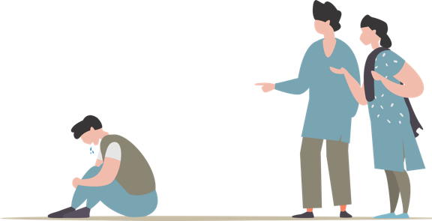
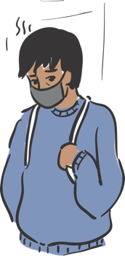
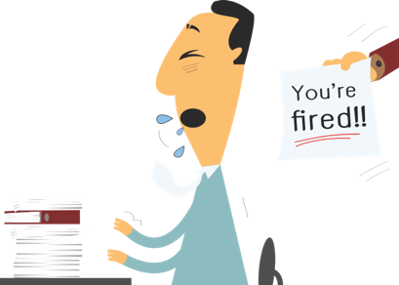
സെഷന്‍ 5.
സ്റ്റിഗ്‍മയും വിവേചനവും
എന്തുകൊണ്ടാണ് സ്റ്റിഗ്‍മ?
സ്റ്റിഗ്‍മ എന്താണ് ചെയ്യുക?
FLWഎന്താണ്
ചെയ്യുക?
എന്താണ് സ്റ്റിഗ്‍മ?
25

Slide 26
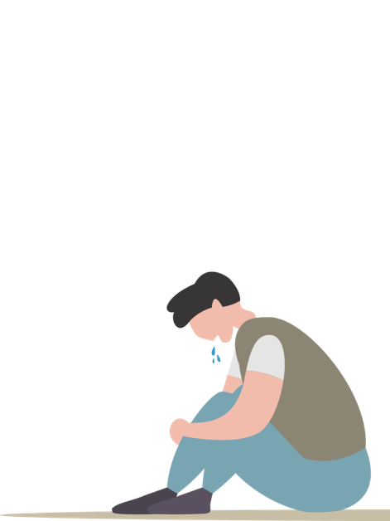
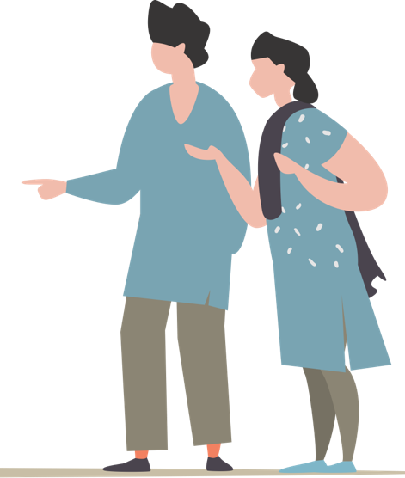
എന്താണ് സ്റ്റിഗ്‍മ?
ഏത് പകര്‍ച്ചവ്യാധി ഉണ്ടായാലും, ആള്‍ക്കാര്‍ക്ക് ആശങ്ക ഉണ്ടാകുന്നതും, ഭയപ്പെടുന്നതും സാധാരണമാണ്:
രോഗം പിടിപെട്ട് മരിക്കുന്നത്
പരിചരണത്തില്‍ ഇരിക്കുമ്പോള്‍ രോഗം ബാധിക്കാമെന്ന ഭയത്താല്‍ ആരോഗ്യ കേന്ദ്രത്തില്‍ പോകുന്നത് ഒഴിവാക്കല്‍
ജീവനോപാധി നഷ്ടപ്പെടുമെന്ന ഭീതി, ഐസൊലേഷനില്‍ ആയിരിക്കുമ്പോള്‍ ജോലി ചെയ്യാത്തതിനാല്‍, പിരിച്ചു വിടുമോയെന്ന ഭയം
രോഗവുമായി ബന്ധപ്പെട്ടതിനാല്‍ സമൂഹം അകറ്റുമെന്നും ക്വാരന്‍റൈനില്‍ വെക്കുമെന്നുമുള്ള ഭയം
പ്രിയപ്പെട്ടവരെ സംരക്ഷിക്കാന്‍ കഴിയില്ലെന്ന തോന്നല്‍, വൈറസ് മൂലം പ്രിയപ്പെട്ടവരെ നഷ്ടപ്പെടുമെന്ന ഭീതി,അഥവാ ക്വാരന്‍റൈന്‍ വേളയില്‍ ഒറ്റപ്പെടുമെന്ന തോന്നല്‍
നിസ്സഹായത, വിരസത, ഏകാന്തത, ഐസൊലേറ്റ് ചെയ്തതിനാല്‍ ആശ്രതരായവര്‍ക്കായി ഒന്നും ചെയ്യാനാകാത്തതിനാലുള്ള നിരാശ
മേല്‍പ്പറഞ്ഞ ആശങ്കകള്‍, സാമൂഹ്യവിരുദ്ധനായി കണക്കാക്കുമോ, രോഗം വ്യാപിക്കാന്‍ ഇടയാക്കിയതിന് കുറ്റപ്പെടുത്തുമോ എന്നൊക്കെയുള്ള പരിഭ്രാന്തി
26

Slide 27
എന്തുകൊണ്ടാണ് സ്റ്റിഗ്‍മ?
കൊവിഡ്-19 മായി ബന്ധപ്പെട്ട സ്റ്റിഗ്‍മയുടെ തോത് മൂന്ന് പ്രധാന ഘടകങ്ങളെ അടിസ്ഥാനമാക്കിയുള്ളതാണ്:
കൊവിഡ്-19 ഒരു പുതിയ രോഗമാണ്, അതിൽ ഇപ്പോഴും പലതും കണ്ടെത്തുന്നതേയുള്ളു..
എന്തെങ്കിലും അജ്ഞാതമാകുമ്പോൾ ആളുകൾ ആശങ്കപ്പെടുന്നു, അത് ഭയത്തിലേക്ക് നയിക്കുന്നു
കിംവദന്തികളോ വ്യാജവാർത്തകളോ തെറ്റായ വിവരങ്ങൾ നൽകുകയും ഭീതി പടര്‍ത്തുകയും ചെയ്യുന്നു.
27

Slide 28
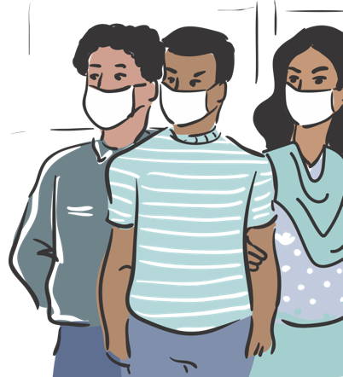
സ്റ്റിഗ്‍മ തിരിച്ചറിയല്‍?
നിങ്ങൾ പലചരക്ക് കടയിലാണ്. മാസ്ക് ധരിച്ച നിരവധി ആളുകൾ ഉണ്ട്. ഒരു ചുമ വന്നത് ഒതുക്കാന്‍ ശ്രമിക്കുമ്പോൾ സ്റ്റോർ ഉടമ ബാബുലാലിന്റെ മുഖം ചുവക്കുന്നത് നിങ്ങൾ കാണുന്നു.
ടാക്‌സി ഡ്രൈവറായി ജോലി ചെയ്യുന്ന പൂനെയിൽ നിന്ന് സുഖ്‌റാം തിരിച്ചെത്തി. അവർ ഒരു കൂട്ടുകുടുംബത്തിലാണ് താമസിക്കുന്നത്, സൂപ്പർവൈസറുടെ ഉപദേശപ്രകാരം നിങ്ങൾ അയാളുടെ കോൺടാക്റ്റ് ചരിത്രം എടുത്തിട്ടുണ്ട്. വീട്ടിൽ നിന്ന് പുറത്തുപോകാൻ സുഖ്‍റാമിന്‍റെ കുടുംബാംഗങ്ങൾ ആവശ്യപ്പെട്ടതായി നിങ്ങൾക്കറിയാം
ബ്യൂട്ടി ദില്ലിയിൽ ഒരു വീട്ടുജോലിക്കാരിയായി പ്രവർത്തിക്കുന്നു. അടുത്തിടെ അവൾ തിരിച്ചെത്തി, ബ്യൂട്ടിയുടെ തൊഴിലുടമ അവൾക്ക് ജലദോഷം ഉള്ളതിനാൽ പോകാൻ ആവശ്യപ്പെട്ടതായി നിങ്ങളോട് പറഞ്ഞു.
11 വയസുള്ള ഒരു പെൺകുട്ടിയാണ് സുരളി. ഐസൊലേഷനില്‍ പോകാൻ മാതാപിതാക്കളോട് ആവശ്യപ്പെട്ടതിനാൽ അവളും അവളുടെ 8 വയസ്സുള്ള സഹോദരനും ഒരു അമ്മായിയോടൊപ്പം താമസിക്കുന്നു. കുട്ടികൾ കുടുംബത്തിന്‍റെബുദ്ധിമുട്ടില്‍ വലിയ ബാധ്യതയാണെന്ന് സുരളിയുടെ അമ്മായി നിങ്ങളോട് പരാതിപ്പെടുന്നു.
നിങ്ങള്‍ ബാബുലാല്‍, റാണി, സുഖ്‍റാം, ബ്യൂട്ടി എന്നിവരാണെങ്കില്‍ എന്ത് ചെയ്യും?
സ്റ്റിഗ്‍മ
ബാബുലലിന് ചെറിയ ചുമയുണ്ട്. ഉപഭോക്താക്കള്‍ പിരിയുമെന്നതിനാല്‍ ആളുകളുടെ മുന്നിൽ ചുമയ്ക്കാന്‍ അയാൾക്ക് പേടിയാണ്.
ഐസൊലേഷനില്‍ തുടരാൻ സുഖ്‍റാമിന് കുടുംബത്തിന്‍റെ പിന്തുണ ആവശ്യമാണ്. എല്ലാവരും ശരിയായ മുൻകരുതലുകൾ എടുക്കുകയാണെങ്കിൽ രോഗബാധ പടരില്ല.
ബ്യൂട്ടിക്ക്സാധാരണ ജലദോഷമാണെങ്കിലും അവളുടെ തൊഴിലുടമകൾ അവളോട് പോകാൻ ആവശ്യപ്പെട്ടു.
സുരളിയും സഹോദരനും കൊച്ചു കുട്ടികളാണ് പിന്തുണയ്‌ക്കേണ്ടതുണ്ട്, ഇത്തരത്തിലുള്ള സംഭവങ്ങൾക്ക് ഭാവിയിൽ പോലും മാനസിക സമ്മർദ്ദം ഉണ്ടാക്കാന്‍ കഴിയും. പ്രയാസകരമായ ഇത്തരം സാഹചര്യങ്ങളില്‍ സഹായിക്കുന്നതിന് ഉചിതമായ നടപടികൾക്കായി CPC യെ സമീപിക്കേണ്ടതാണ്.
28

Slide 29
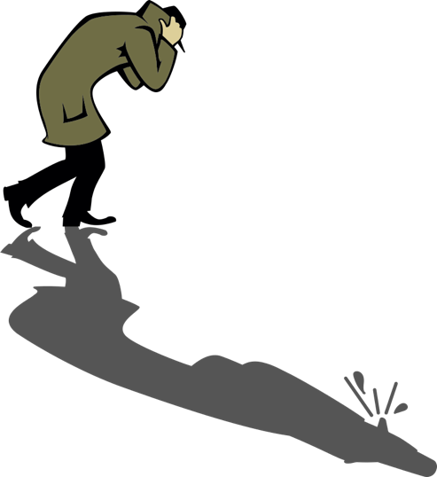
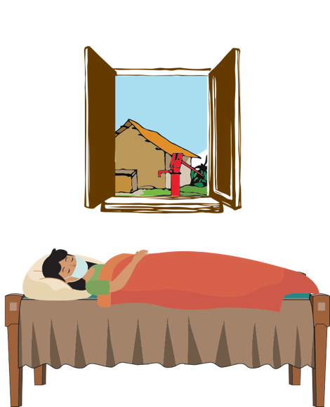
എന്താണ്സ്റ്റിഗ്‍മ ചെയ്യുക?
ആരോഗ്യകരമായ ശീലങ്ങള്‍
സ്വീകരിക്കുന്നതില്‍
നിന്ന് പിന്തിരിപ്പിക്കുന്നു,
ചിലപ്പോള്‍ തടയുന്നു
പ്രശ്നങ്ങള്‍ മറച്ചുവെക്കാന്‍
പ്രേരിപ്പിക്കുന്നു
ആരോഗ്യ സേവനങ്ങള്‍
പ്രയോജനപ്പെടുത്താനും
സഹായം തേടാനും
മടിക്കുന്നു
29

Slide 30
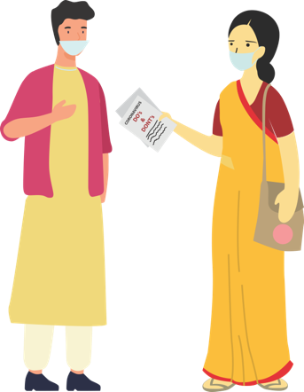
FLW ന് എന്ത് ചെയ്യാനാകും?
ഹെല്‍ത്ത് വര്‍ക്കര്‍ എന്ന നിലയില്‍, നിങ്ങള്‍ക്ക് ഇവ ചെയ്യാം:
ആളുകളെ സംവേദനക്ഷമമാക്കുക, ഇത് ഒരു ലളിതമായ അണുബാധയാണെന്നും 80% കേസുകൾ നേരിയ കേസുകളാണെന്നും മനസ്സിലാക്കാൻ അവരെ സഹായിക്കുക.
കൊവിഡ്-19 ആർക്കും സംഭവിക്കാം, ആളുകളോട് സംസാരിക്കുക, അവർക്ക് എങ്ങനെ തോന്നുന്നുവെന്ന് കേൾക്കുക
ഇൻഡോർ ഗെയിമുകൾ, വായന, പൂന്തോട്ടപരിപാലനം, വീട് വൃത്തിയാക്കൽ തുടങ്ങിയ വിശ്രമ പ്രവർത്തനങ്ങളിൽ ഏർപ്പെടാൻ ആളുകളെ ഉപദേശിക്കുക.
ടിവിയിൽ നെഗറ്റീവ് കാര്യങ്ങളും വ്യാജ വാർത്തകളും കാണുന്നതിൽ നിന്ന് വിട്ടുനിൽക്കാൻ ആളുകളോട് ആവശ്യപ്പെടുക
സാമൂഹ്യ പ്രവര്‍ത്തകരെ ഇടപെടുത്തുക, കൊവിഡ്-19 നെക്കുറിച്ചുള്ള ശരിയായ വിവരങ്ങൾ അവരുമായി പങ്കിടുക. നിങ്ങൾക്ക് ആവശ്യമായ നിർദ്ദിഷ്ട പിന്തുണയെക്കുറിച്ച് അവരെ സംക്ഷിപ്തമാക്കുക. പിരിമുറുക്കംനിയന്ത്രിക്കാന്‍ ആളുകളെ സഹായിക്കുന്നതിന് പ്രത്യാശയും പോസിറ്റീവ് വാർത്തകളും നൽകാൻ സഹായിക്കുന്നതിന് വാട്ട്‌സ്ആപ്പ് ഗ്രൂപ്പുകളെ പ്രേരിപ്പിക്കുക.
പൊതുവായി, “കൊവിഡ്-19 കേസുകൾ” അല്ലെങ്കിൽ “ഇരകൾ” എന്നതിനുപകരം കൊവിഡ്-19 ഉള്ള ആളുകൾ എന്ന പോലുള്ള പദങ്ങൾ ഉപയോഗിക്കുക. അതുപോലെ, “സംശയിക്കപ്പെടുന്ന കേസുകൾക്ക്” പകരം കൊവിഡ്-19 ഉണ്ടായിരിക്കാവുന്ന ആളുകൾ എന്ന പോലുള്ള പദങ്ങൾ ഉപയോഗിക്കുക
മിക്ക ആളുകളും കൊവിഡ്-19 ൽ നിന്ന് സുഖപ്പെടുന്നുണ്ടെന്ന് ഊന്നിപ്പറയുക, പ്രദേശവാസികളെകുറിച്ചുള്ള സന്തോഷവാർത്ത വർദ്ധിപ്പിക്കുക. കൊവിഡ്-19 ൽ നിന്ന് ആരാണ് സുഖപ്പെട്ടത്? സൌഖ്യത്തിലൂടെ പ്രിയപ്പെട്ട ഒരാളെ പിന്തുണച്ചതാരാണ്?
മുതിർന്ന പൗരന്മാരും ചെറിയ കുട്ടികളും ഉൾപ്പെടെ കൂടുതല്‍ റിസ്ക്കുള്ളആള്‍ക്കാരിലേക്ക് എത്തിച്ചേരാൻ പ്രത്യേക ശ്രമങ്ങൾ നടത്തുക.
30

Slide 31
PIPLI യില്‍ നിന്നുള്ള കേസ്: എന്താണ് FLW ന് ചെയ്യാവുന്നത്?
ഭാര്യക്ക് പ്രസവവേദനയുണ്ടായപ്പോൾ പ്രസവത്തിനായി ആശുപത്രിയിൽ എത്തിക്കേണ്ടിവന്നപ്പോൾ സുരേഷ് ഹോം ക്വാരന്‍റീനില്‍ ആയിരുന്നു. നിര്‍ദേശപ്രകാരം വീടിനുള്ളിൽ ഐസൊലേഷനില്‍ കഴിയുമ്പോൾ ഭാര്യയെ പരിപാലിക്കുമെന്ന് ASHA ഉറപ്പ് നൽകി. ASHA അയൽവാസിയായ സീമയെ വിളിച്ച് സുരേഷിന് ഭക്ഷണം അയയ്ക്കാൻ അഭ്യർത്ഥിച്ചു. ഭക്ഷണം നൽകുമ്പോൾ മുൻകരുതലുകൾ എടുക്കാൻ അവർ സീമയെ ഓർമ്മിപ്പിച്ചു. തുടർന്ന് അവർ പ്രാദേശിക അമ്മമാരുടെ ഗ്രൂപ്പിന്റെ കൺവീനറെയും വില്ലേജ് ഹെൽത്ത് ആൻഡ് ന്യൂട്രീഷൻ കമ്മിറ്റി (VHSNC)അംഗത്തെയും വിളിച്ച് സുരേഷിന്റെ ഭക്ഷണ, ഗാർഹിക പരിചരണ ആവശ്യങ്ങൾക്കായി ഏര്‍പ്പാട് ചെയ്യാന്‍ അഭ്യർത്ഥിക്കുന്ന സാഹചര്യം ഇരുവരെയും അറിയിച്ചു. ഭാര്യ മടങ്ങിവരുന്നതുവരെ അടുത്ത 72 മണിക്കൂറെങ്കിലും സുരേഷിന്റെ ആവശ്യം ചെയ്യണമെന്ന് VHSNC അംഗം ഗ്രാമ യുവജന സംഘങ്ങളോട് അഭ്യർത്ഥിച്ചു.
1. ASHA സ്വീകരിച്ച നല്ല നടപടികൾ എന്തൊക്കെയാണ്?
ASHA മുൻ‌കൂട്ടി കമ്മ്യൂണിറ്റി സപ്പോർട്ട് ഗ്രൂപ്പുകൾ‌ രൂപീകരിച്ച് അടിയന്തിര സാഹചര്യങ്ങളിൽ‌ ആസൂത്രണം ചെയ്‌തു
2. എന്തുചെയ്യണം?
ഭക്ഷണം നൽകാൻ അവൾ അയൽവാസിയെ അറിയിച്ചു
3. സഹായ സാഹചര്യംഉണ്ടാക്കാന്‍ ASHA ഉൾപ്പെട്ട ഗ്രൂപ്പുകളും കൂടാതെ/ അല്ലെങ്കിൽ ആളുകളും?
അയൽവാസികള്‍VHSNC (യൂത്ത് ഗ്രൂപ്പുകളെ അവര്‍ ഉൾപ്പെടുത്തും), അഡോള്‍സെന്‍റ് ഗേൾസ് ഗ്രൂപ്പുകൾ
4. നിങ്ങൾ ASHA യുടെ സ്ഥാനത്തായിരുന്നുവെങ്കിൽ, നിങ്ങൾ അധികമായി എന്തുചെയ്യുമായിരുന്നു?
31

Slide 32
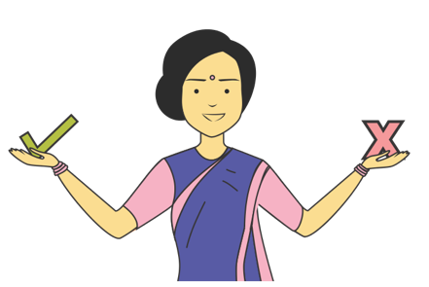
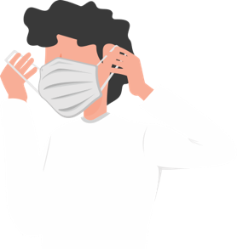
സെഷന്‍ 6
ആരോഗ്യ/ICDSപ്രവര്‍ത്തകരുടെ കമ്യൂണിക്കേഷന്‍, വ്യക്തി സുരക്ഷ
എങ്ങനെ
ആശയവിനിമയം
നടത്തണം?
മാസ്ക്ക്
മാനേജ്‍മെന്‍റ്
എന്താണ് ആശയവിനിമയം
നടത്തേണ്ടത്
മുന്‍കരുതലുകള്‍
32

Slide 33
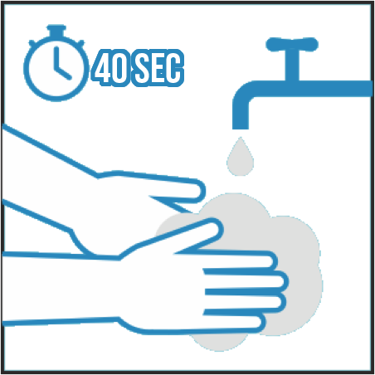
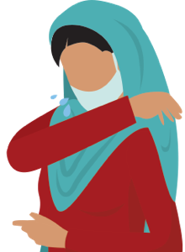
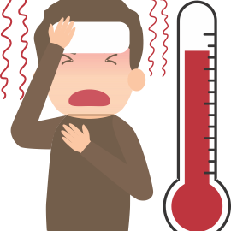
എന്താണ് ആശയവിനിമയം നടത്തേണ്ടത്, കമ്യൂണിക്കേഷന്‍ വേദികള്‍
കൈകളുടെ ശുചിത്വം
• മൊബീസോഡുകൾ പങ്കിടുക
•ഉചിതമായ സ്ഥലങ്ങളിൽ IEC മെറ്റീരിയലുകൾ പ്രദർശിപ്പിക്കുക
•മൈക്കിംഗിനായി അവശ്യ സേവനങ്ങൾ (മാലിന്യം കൊണ്ടുപോകുന്ന വാഹനങ്ങള്‍, പാല്‍ സപ്ലൈ മുതലായവ) ഉപയോഗിക്കുക
•ഗ്രൂപ്പുകളിൽ വാട്ട്‌സ്ആപ്പ് സന്ദേശങ്ങൾ പങ്കിടുക
•പ്രധാന സന്ദേശങ്ങൾ നൽകുന്നതിന് പോക്കറ്റ് ബുക്ക് ഉപയോഗിക്കുക
ഉഛ്വാസ ശുചിത്വം
സാമൂഹിക അകലം
ഹോം കെയര്‍ & ഹോം ക്വാരന്‍റൈന്‍
രോഗലക്ഷണ
നിരീക്ഷണം
33
Notes:
ഈ വിഷയങ്ങൾ‌ ഓരോന്നും നമ്മള്‍ നേരത്തെ കണ്ടു. ഈ വിഷയങ്ങളിൽ ഓരോന്നിലും പഠിച്ച പ്രധാന കാര്യങ്ങള്‍ നമുക്ക് ഓർമ്മിക്കാം. ഓർമ്മിക്കേണ്ട 5കാര്യങ്ങള്‍ എന്തൊക്കെയാണെന്ന് നിങ്ങളുടെ പോക്കറ്റ് റഫറൻസ് പുസ്തകം നോക്കുക. സാമൂഹിക അകലം പാലിക്കുന്ന ഈ കാലയളവില്‍, സന്ദേശങ്ങൾ നൽകുന്നതിന് FLW ഉചിതമായ വേദികള്‍ ഉപയോഗിക്കണം. നിങ്ങൾ‌ കോൺ‌ടാക്റ്റ് ട്രെയ്‌സിംഗ് അല്ലെങ്കിൽ‌ മോണിറ്ററിംഗ് നടത്തുമ്പോൾ‌ ചില സന്ദേശങ്ങൾ‌ കുടുംബങ്ങൾക്ക് നൽകാൻ‌ കഴിയുമെങ്കിലും, മറ്റ് സന്ദേശങ്ങൾ‌ വാട്ട്‌സ്ആപ്പ് ഗ്രൂപ്പുകൾ‌ വഴിയോ അല്ലെങ്കിൽ‌ പ്രധാന ഗ്രൂപ്പുകളുമായി മൊബീസോഡുകൾ‌ പങ്കിടുന്നതിലൂടെയോ നൽകാം, പലവ്യഞ്ജനം, പാൽ, ഫാർമസികൾ തുടങ്ങിയഅവശ്യ സേവനങ്ങൾ‌ വാങ്ങാൻ‌ ആളുകളെ അനുവദിക്കുന്നIEC മെറ്റീരിയലുകൾ‌ പ്രദർശിപ്പിക്കുക. മാലിന്യ ശേഖരണം, ആംബുലൻസുകൾ അല്ലെങ്കിൽ ലോക്ക്ഡൗൺ / സോഷ്യൽ ഡിസ്റ്റൻസിംഗ് കാലയളവിൽ ഉപയോഗിക്കുന്ന മറ്റേതെങ്കിലും അവശ്യ സേവനങ്ങളെക്കുറിച്ച് മൈക്കിലൂടെ അറിയിപ്പ് നല്‍കുക. പോലീസ് വാനുകൾ ബീറ്റ് ഡ്യൂട്ടിയിലായിരിക്കുമ്പോൾ മൈക്കിംഗ് സന്ദേശങ്ങൾ പ്ലേ ചെയ്യാൻ അഭ്യർത്ഥിക്കാം.

Slide 34
കമ്യൂണിക്കേഷന്‍: എങ്ങനെ?
• എല്ലായ്പ്പോഴും മര്യാദ പാലിക്കുക. ആർക്കും എവിടെനിന്നും അണുബാധ ലഭിക്കും. വിവേചനം, അമിതമായി ഉച്ചത്തില്‍ സംസാരം,പരുഷമായ ഭാഷ എന്നിവ പാടില്ല.
• നിങ്ങളുടെ സന്ദർശനത്തിന്‍റെ ഉദ്ദേശ്യത്തെക്കുറിച്ചും നിങ്ങൾ അന്വേഷിക്കുന്ന ഉത്തരങ്ങൾ ഉപയോഗിച്ച് നിങ്ങൾ എന്തുചെയ്യുമെന്നും ആളുകളോട് പറയുക. എല്ലാ പൗരന്മാർക്കും സർക്കാർ നൽകുന്ന പിന്തുണയാണിതെന്ന് പറയുക.
• രോഗിയിൽ നിന്ന് കൃത്യമായ വിവരങ്ങൾ ശേഖരിക്കുക: അവരുടെ പേര്, ജനനത്തീയതി, യാത്രാ ചരിത്രം, ലക്ഷണങ്ങളുടെ പട്ടിക, നിരീക്ഷണ ഫോർമാറ്റ് അനുസരിച്ച് രേഖപ്പെടുത്തുക.ആശയവിനിമയം നടത്തുക. വിവരങ്ങൾ വ്യക്തമായി എഴുതുക
• സംശയിക്കപ്പെടുന്നതും സ്ഥിരീകരിച്ചതുമായ കേസുകളും അവരോടൊപ്പമുള്ള ഏതെങ്കിലും സന്ദർശകരും ആകുലപ്പെടുകയോ ഭയപ്പെടുകയോ ചെയ്യുമെന്ന് അറിഞ്ഞിരിക്കുക. അതിനാൽ, നിങ്ങൾക്ക് ചെയ്യാൻ കഴിയുന്ന ഏറ്റവും പ്രധാനപ്പെട്ട കാര്യം ചോദ്യങ്ങളും ആശങ്കകളും ശ്രദ്ധാപൂർവ്വം ശ്രദ്ധിക്കുക എന്നതാണ്.
• നിങ്ങൾ ആളുകളെ കണ്ടുമുട്ടുമ്പോൾ, സ്പർശിക്കുന്നത് അല്ലെങ്കിൽ ശാരീരിക സമ്പർക്കം നേരിട്ട് നടത്തുന്നത് ഒഴിവാക്കുക..ഇരുഭാഗത്തേക്കുംഇന്‍ഫെക്ഷന്‍ പകരാന്‍ ഇടയാക്കുമെന്നതിനാണ്. നിങ്ങൾ സംവദിക്കുമ്പോൾ 1 മീറ്ററിൽ കൂടുതൽ ദൂരം നിലനിർത്തുക.
•സ്ഥലവും സാഹചര്യവും അനുവദിക്കുകയാണെങ്കിൽ തുറന്ന സ്ഥലത്ത് ഇരിക്കുന്നതും കുടുംബാംഗങ്ങളുമായി സംസാരിക്കുന്നതും നല്ലതാണ്.
•ചോദ്യങ്ങൾ ചോദിക്കുക, വളരെ വ്യക്തമായ ഉത്തരങ്ങൾ നേടുക. നിങ്ങൾ എഴുതുമ്പോൾ, നിങ്ങളുടെ എഴുത്ത് വ്യക്തമാണെന്നും പൂർണ്ണമായ വിവരങ്ങൾ (വിലാസങ്ങൾ, പേരുകൾ, കോൺടാക്റ്റ് നമ്പറുകൾ) വ്യക്തമായി എഴുതിയിട്ടുണ്ടെന്നും ഉറപ്പാക്കുക.
•നിങ്ങൾ പറഞ്ഞ കാര്യങ്ങൾ ആവർത്തിക്കാൻ ആവശ്യപ്പെട്ട് ആളുകൾ നിങ്ങളുടെ സന്ദേശം മനസ്സിലാക്കിയിട്ടുണ്ടോയെന്ന് പരിശോധിക്കുക.
•ചോദ്യങ്ങളുണ്ടെങ്കിൽ നിങ്ങൾക്ക് ഉത്തരങ്ങളുണ്ടെങ്കിൽ, നിങ്ങൾ ഇത് സമൂഹവുമായി പങ്കിടണം. എന്നിരുന്നാലും നിങ്ങൾക്ക് ഉത്തരം ഇല്ലെങ്കിൽ, അങ്ങനെ പറയാൻ മടിക്കരുത്. കൊവിഡ്-19 നെക്കുറിച്ച് ഒരുപാട് കാര്യങ്ങള്‍ ഇപ്പോഴും അജ്ഞാതമാണ്.
34

Slide 35
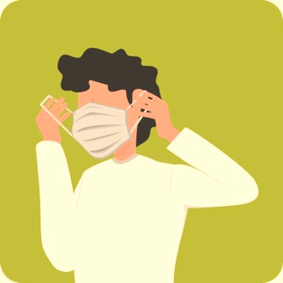
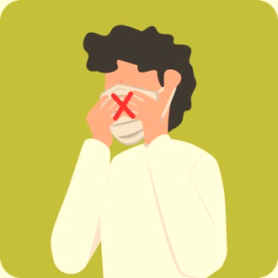
മാസ്ക്ക് മാനേജ്മെന്‍റ്
മാസ്ക്ശരിയായി ഉപയോഗിക്കുക:
•ചുരുള്‍ നിവര്‍ത്തിമുഖം കുനിച്ച് മൂക്ക്, വായ, താടി എന്നിവയ്‌ക്ക് മുകളിൽ വയ്ക്കുക.
•നോസ് പീസ് മൂക്കിന്‍റെ പാലത്തിന് മുകളിൽ വരണം.സ്ട്രിംഗുകൾ - തലയുടെ മുകളിൽ ചെവികൾക്ക് മുകളിൽ, കഴുത്തിന്‍റെ പിൻഭാഗത്ത് താഴത്തെ സ്ട്രിംഗ്.
•മാസ്കിന്‍റെ ഇരുവശത്തും വിടവുകളൊന്നും പാടില്ല, ക്രമീകരിക്കുക.
•മാസ്ക് താഴേക്ക് വലിക്കുകയോ കഴുത്തിൽ നിന്ന് തൂക്കുകയോ ചെയ്യരുത്
•ഉപയോഗത്തിലായിരിക്കുമ്പോൾ മാസ്ക് തൊടുന്നത് ഒഴിവാക്കുക.
•നനവോ ഈര്‍പ്പമോ പിടിച്ചാല്‍, 6 6 -8 മണിക്കൂർ കൂടുമ്പോള്‍ മാറ്റി വേറെ, നനവില്ലാത്ത മാസ്കുകൾ വെക്കുക.
ഇപ്പറയുന്ന സന്ദര്‍ഭങ്ങളില്‍ മാത്രം മാസ്ക് ഉപയോഗിക്കുക:
• നിങ്ങൾക്ക് പനി, ചുമ, ശ്വാസതടസം ഉണ്ട്
• നിങ്ങൾ ഒരു ആരോഗ്യ പരിപാലന കേന്ദ്രം സന്ദർശിക്കുന്നു.
• നിങ്ങൾ ഒരു രോഗിയെ പരിചരിക്കുന്നു
•കോൺ‌ടാക്റ്റ് ട്രെയ്‌സിംഗ് ചെയ്യുമ്പോൾ
മാസ്ക് നീക്കംചെയ്യുക,കളയുക
• സിംഗിൾ-യൂസ് മാസ്കുകൾ വീണ്ടും ഉപയോഗിക്കരുത്
•നീക്കംചെയ്യുമ്പോൾ മാസ്കിന്‍റെ മറ്റ് ഉപരിതലങ്ങളിൽ തൊടരുത്.
• ആദ്യം മാസ്ക് നീക്കംചെയ്യുന്നതിന് ചുവടെയുള്ള സ്ട്രിംഗും തുടർന്ന് മുകളിലുള്ള സ്ട്രിംഗും അഴിച്ച് മുകളിലെ സ്ട്രിംഗുകൾ ഉപയോഗിച്ച് മാസ്ക് കൈകാര്യം ചെയ്യുക. മറ്റ് പ്രതലങ്ങൾ മലിനമാകാൻ സാധ്യതയുണ്ട്
•ഉചിതമായ ടെക്നിക് ഉപയോഗിച്ച് മാസ്ക് നീക്കംചെയ്യുക (അതായത്, മുൻവശത്ത് തൊടരുത്, പിന്നിൽ നിന്ന് ലേസ് അഴിക്കുക)
•നീക്കം ചെയ്തതിനുശേഷം അല്ലെങ്കിൽ നിങ്ങൾ ഉപയോഗിച്ച മാസ്ക് അശ്രദ്ധമായി സ്പർശിക്കുമ്പോഴെല്ലാം, 70 സെക്കൻഡ് ആല്‍ക്കഹോള്‍ ബേസ്ഡ് ഹാൻഡ് റബ് അല്ലെങ്കിൽ സോപ്പും വെള്ളവും ഉപയോഗിച്ച് 40 സെക്കൻഡ് നേരത്തേക്ക് കൈകൾ വൃത്തിയാക്കുക.
•ഓരോ ഉപയോഗത്തിനും ശേഷം സിംഗിള്‍ -ഉപയോഗ മാസ്കുകൾ കളയുക, ഊരിയ ഉടനെ അവ കളയുക.
35

Slide 36
FLW നുള്ള മുന്‍കരുതല്‍, സുരക്ഷാ നടപടികള്‍
സമൂഹത്തിലൂടെ ചുറ്റി നടക്കുമ്പോള്‍
വീട്ടിലെത്തിയാല്‍ ഉടന്‍
•നിങ്ങൾ ആശയവിനിമയം നടത്തുമ്പോൾ ആളുകളിൽ നിന്ന് കുറഞ്ഞത് 1 മീറ്ററെങ്കിലും അകലം നിലനിർത്തുക
•മുഖം മറയ്ക്കാൻ മൂന്ന് ലേയേർഡ് മാസ്ക് ഉപയോഗിക്കുക. ഇത് ശരിയായി ധരിച്ചിട്ടുണ്ടെന്ന് ഉറപ്പാക്കുക. (കോൺ‌ടാക്റ്റ് ട്രെയ്‌സിംഗ് സമയത്ത്)
•എല്ലായ്പ്പോഴും നിങ്ങളുടെ മുഖം (കണ്ണുകൾ, മൂക്ക്, വായ) തൊടുന്നത് ഒഴിവാക്കുക
•ഇടയ്ക്കിടെ സോപ്പും വെള്ളവും ഉപയോഗിച്ച് കൈ കഴുകുക, അല്ലെങ്കിൽ ആല്‍ക്കഹോള്‍ ബേസ്ഡ് ഹാൻഡ് റബ് ഉപയോഗിക്കുക
•സ്പർശിക്കുന്നത് അല്ലെങ്കിൽ നേരിട്ടുള്ള ശാരീരിക സമ്പർക്കം ഒഴിവാക്കുക
• ബ്ലീച്ച് ലായനിയിൽ കുതിർത്തുകൊണ്ട് മാസ്ക്ക് ശ്രദ്ധാപൂർവ്വം അഴിച്ച് ബ്ലീച്ചിംഗ് ലായനിയില്‍മുക്കിയെടുത്ത് അടപ്പുള്ള ഡസ്റ്റ്ബിനില്‍ കളയുക. (മാസ്ക് മാനേജ്മെന്‍റ് കാണുക).
•മറ്റെന്തെങ്കിലും സ്പർശിക്കുന്നതിനുമുമ്പ് സോപ്പും വെള്ളവും അല്ലെങ്കിൽ ആല്‍ക്കഹോള്‍ ബേസ്ഡ് ഹാൻഡ്-സാനിറ്റൈസർ ഉപയോഗിച്ച് കൈ വൃത്തിയാക്കുക..
•നിങ്ങളുടെ പേഴ്‌സ്, മൊബൈൽ എന്നിങ്ങനെ കൊണ്ടുപോയ സാധനങ്ങള്‍ഹോം ബേസ്ഡ് ഡിസിന്‍ഫെക്ടന്‍റ് കൊണ്ട് തുടക്കുക (4 കപ്പ് വെള്ളത്തിൽ 4 ടീസ്പൂൺ ഗാർഹിക ബ്ലീച്ച്)
•നിങ്ങൾക്ക് പനി, ചുമ, ശ്വാസതടസം തുടങ്ങിയ ലക്ഷണങ്ങൾ ഉണ്ടെങ്കിൽ ഉടൻ തന്നെ അടുത്തുള്ള സർക്കാർ കേന്ദ്രത്തില്‍ അഥവാ ജില്ലാ നിരീക്ഷണ ഓഫീസറിന് റിപ്പോർട്ട് ചെയ്യുക.
36

Slide 37
മിഥ്യകള്‍ & വസ്തുതകള്‍
പ്രസ്താവന: വേനൽക്കാലം വരുന്നതോടെ കൊറോണ വൈറസ് നശിച്ചുപോകും
വസ്തുത: ചൂടുള്ളതും ഈർപ്പമുള്ളതുമായ പ്രദേശങ്ങൾ ഉൾപ്പെടെ എല്ലാ പ്രദേശങ്ങളിലും കൊവിഡ് -19 കണ്ടെത്തി. കൊവിഡ്-19 ൽ നിന്ന് സ്വയം പരിരക്ഷിക്കാനുള്ള ഏറ്റവും നല്ല മാർഗം ഇടയ്ക്കിടെ സോപ്പും വെള്ളവും ഉപയോഗിച്ച് കൈ കഴുകുക, ചുമയും തുമ്മലും പൊത്തിപ്പിടിക്കുക, തിരക്കേറിയ സ്ഥലങ്ങൾ ഒഴിവാക്കുക എന്നിവയാണ്.
പ്രസ്താവന: ചൂടുവെള്ളത്തിൽ കുളിക്കുന്നത് വൈറസിനെ ഇല്ലാതാക്കും
വസ്തുത: 37 ഡിഗ്രി സെൽഷ്യസിൽ താപനില നിലനിർത്തുന്ന ശരീരത്തിനുള്ളിൽ വൈറസ് വസിക്കുന്നു, നിങ്ങൾ ചൂടുവെള്ളത്തില്‍ കുളിക്കുന്നത്അതിനെ ബാധിക്കുന്നില്ല.
പ്രസ്താവന: ന്യുമോണിയ വാക്സിൻ എടുക്കുന്നത് നിങ്ങളെ വൈറസിൽ നിന്ന് സംരക്ഷിക്കും
വസ്തുത: ന്യുമോണിയയ്ക്കുള്ള വാക്സിനുകൾ തീർച്ചയായും ന്യൂമോണിയയ്ക്ക് കാരണമാകുന്ന ജൈവാണുക്കളില്‍ നിന്ന് നിങ്ങളെ സംരക്ഷിക്കും,കൊറോണ വൈറസിനുള്ള വാക്സിൻ വികസിപ്പിച്ചുകൊണ്ടിരിക്കുകയാണ്.
പ്രസ്താവന: നിങ്ങളുടെ ശരീരത്തിൽ ആല്‍ക്കഹോള്‍ അല്ലെങ്കിൽ അണുനാശിനി സ്പ്രേ ചെയ്യുന്നത് അണുബാധ തടയും.
വസ്തുത: വസ്ത്രത്തിലും ശരീരത്തിലും ആല്‍ക്കഹോള്‍ അല്ലെങ്കിൽ സാനിറ്റൈസർ സ്പ്രേ ചെയ്യുന്നത്ഇന്‍ഫെക്ഷന്‍ ഉണ്ടാകുന്നത് തടയില്ല. മൂക്കിലൂടെയോ വായിലൂടെയോ വൈറസ് ശരീരത്തിൽ പ്രവേശിക്കുമ്പോഴാണ്ഇന്‍ഫെക്ഷന്‍ പടരുന്നത്. വായിൽ തൊടുമ്പോഴോ അല്ലെങ്കിൽ രോഗം ബാധിച്ച കൈകളാൽ ഭക്ഷണം കഴിക്കുമ്പോഴോ രോഗബാധയുള്ള കൈകളിലൂടെ അണുക്കൾ നിങ്ങളുടെ ശരീരത്തില്‍ പ്രവേശിക്കുന്നത് തടയുന്നതിനാണ്ആല്‍ക്കഹോള്‍ ഉപയോഗിച്ച് കൈകൾ വൃത്തിയാക്കുന്നതും തുടയ്ക്കുന്നതും.
പ്രസ്താവന: ഉപ്പുവെള്ളം ഉപയോഗിച്ച് മൂക്ക് ഇടയ്ക്കിടെ കഴുകുന്നത് ഇന്‍ഫെക്ഷന്‍ തടയും.
വസ്തുത: ഉപ്പുവെള്ളം ഉപയോഗിച്ച് മൂക്ക് കഴുകുന്നത് ചില സന്ദർഭങ്ങളിൽ സാധാരണ ജലദോഷം നിയന്ത്രിക്കാന്‍ സഹായിച്ചിട്ടുണ്ട്, എന്നാൽ നോവൽ കൊറോണ വൈറസ് ഇന്‍ഫെക്ഷനെതിരെ ഇത് ഫലപ്രദമാണെന്ന് സൂചിപ്പിക്കുന്നതിന് തെളിവുകളൊന്നുമില്ല
37

Slide 38
മിഥ്യകള്‍ & വസ്തുതകള്‍
പ്രസ്താവന: കൊറോണ വൈറസ് ചിക്കൻ, മാംസം എന്നിവയിലൂടെ പകരാം
വസ്തുത: ഇല്ല! കൊറോണ വൈറസ് മാംസം, ചിക്കന്‍ ഉൽ‌പന്നങ്ങൾ എന്നിവയിലൂടെ വ്യാപിച്ചതായി തെളിവുകളൊന്നുമില്ല. എന്നിരുന്നാലും, ശരിയായി വേവിച്ച മാംസവും ചിക്കനും കഴിക്കാൻ നിർദ്ദേശിക്കുന്നു.
പ്രസ്താവന: കൊറോണ വൈറസ് ഉള്ള ആൾ പൂർണ്ണമായി സുഖം പ്രാപിക്കും, അയാളില്‍ നിന്ന് പിന്നെ പകരില്ല.
വസ്തുത: 80% ആളുകൾ പ്രത്യേക ചികിത്സ ആവശ്യമില്ലാതെ രോഗത്തിൽ നിന്ന് സുഖപ്പെട്ടിട്ടുണ്ട്.എന്നാൽ വൈറസിനുള്ള ചികിത്സയെക്കുറിച്ച് ഇപ്പോഴും ഗവേഷണം നടത്തിക്കൊണ്ടിരിക്കുകയാണ്.
പ്രസ്താവന: വെളുത്തുള്ളി, എള്ള് എന്നിവ കഴിക്കുന്നത് വൈറസിൽ നിന്ന് നിങ്ങളെ സംരക്ഷിക്കും.
വസ്തുത: വെളുത്തുള്ളി ആരോഗ്യകരമായ ഭക്ഷ്യവസ്തുവാണ്, എന്നാല്‍ മറ്റ് ഗുണങ്ങളുണ്ടെങ്കിലും കൊറോണ വൈറസിനെതിരെസംരക്ഷണം നല്‍കില്ല.
പ്രസ്താവന: ശരീരത്തിന് പുറത്തായാൽ വൈറസ് എളുപ്പത്തിൽ നശിക്കും.
വസ്തുത: ഈ വൈറസിനെക്കുറിച്ച് നമുക്ക് ഇപ്പോൾ കൂടുതലൊന്നും അറിയില്ല. പ്രതലത്തിന്‍റെ തരം അനുസരിച്ച് സമാന വൈറസുകൾ (SARS, MERS) 8 മുതൽ 24 മണിക്കൂർ വരെ നിലനിൽക്കുന്നു.
പ്രസ്താവന: കൊതുകുകടിയിലൂടെ നിങ്ങൾക്ക് കൊവിഡ്-19പിടിപെടാം.
വസ്തുത: കൊറോണ വൈറസ് കൊതുകിന്‍റെ കടിയാൽ പടരില്ല. രോഗം ബാധിച്ച ഒരാൾ തുമ്മുകയോ ചുമയ്ക്കുകയോ ചെയ്യുമ്പോൾ ഇത് വ്യാപകമായി പടരുന്നു.
38

Slide 39
വൈറസിനെക്കുറിച്ച് മനസ്സിലാക്കാം
ശരിയായ വിവരങ്ങളും പെരുമാറ്റ ശീലങ്ങളുമാണ്ഈ ഇന്‍ഫെക്ഷനെ പരാജയപ്പെടുത്താനുള്ള മാര്‍ഗം.
വൈറസിനെക്കുറിച്ച് കൂടുതലായി മനസിലാക്കാനും ഞങ്ങള്‍ നല്‍കുന്നവിവരങ്ങളിലൂടെ അതിനെതരണം ചെയ്യാനും നമുക്ക് ശ്രമിക്കാം.
നമുക്ക് റീക്യാപ്പ് ചെയ്യാം: ഓരോ കോളത്തിലും നിങ്ങൾക്ക്ഓരോ പ്രസ്താവന കാണാം,
നിങ്ങളുടെ ഉത്തരം കേൾക്കട്ടെ.
39

Slide 40
നിങ്ങളുടെ
ഉത്തരം
കേൾക്കട്ടെ
40

Slide 41
സെഷന്‍ 7
നഗരപ്രദേശങ്ങളില്‍ പ്രത്യേക കമ്യൂണിക്കേഷന്‍ ആവശ്യങ്ങള്‍ എങ്ങനെ നിറവേറ്റാം
സഹായം ലഭ്യമാക്കുക
സുരക്ഷിത ശീലങ്ങള്‍
സ്റ്റിഗ്‍മയും വിവേചനവും
41
Notes:
ഈ സെഷനിൽ‌ ഞങ്ങൾ‌ നഗര ക്രമീകരണത്തിൽ‌ ഉപയോഗിക്കേണ്ട സാമൂഹ്യ പിന്തുണ ശീലംപ്രതിപാദിക്കുന്നു. നഗരപ്രദേശങ്ങൾ വ്യത്യസ്ത വെല്ലുവിളികളാണ് ഉയർത്തുക, അവ പരിഹരിക്കേണ്ടതുണ്ട്

Slide 42
സഹായം ലഭ്യമാക്കുക
സാമൂഹിക സഹായത്തില്‍ പ്രദേശത്ത് അറിയപ്പെടുന്ന പ്രധാന വ്യക്തികളെ ഉള്‍പ്പെടുത്തുകയും, സുരക്ഷിത വിവരങ്ങളും സഹായവും നല്‍കാന്‍ പരിശീലിപ്പിക്കുകയും വേണം
കമ്യൂണിറ്റി അംഗങ്ങളോട് ഇക്കാര്യങ്ങള്‍ക്ക് നിര്‍ദേശിക്കുക
പ്രാദേശിക മുനിസിപ്പാലിറ്റി സജ്ജമാക്കിയ കമ്മ്യൂണിറ്റി ഹെൽപ്പ് ഡെസ്‌ക്കിനെ സഹായിക്കാന്‍ സന്നദ്ധമാകുക
സമൂഹത്തില്‍ മാസ്കുകൾ വിതരണം ചെയ്യുന്നതിനുള്ള ചുമതല ഏറ്റെടുക്കുക. അവ ഏറ്റവും ആവശ്യമുള്ളവർക്ക് നൽകപ്പെടുന്നുവെന്ന് ഉറപ്പാക്കുക. വിതരണ സമയത്ത് മാസ്ക് മാനേജ്മെന്‍റ് പഠിപ്പിക്കണം
കമ്മ്യൂണിറ്റി ക്ലീനിംഗ്, ഡിസിന്‍ഫെക്ഷന്‍യജ്ഞം എന്നിവ മുനിസിപ്പൽ കോർപ്പറേഷൻ പതിവായി ഏറ്റെടുത്ത് നടത്തുന്നുവെന്ന് കമ്മ്യൂണിറ്റി പ്രതിനിധി ഉറപ്പാക്കണം
പ്രാദേശിക രാഷ്ട്രീയ, മതനേതാക്കളുടെ സഹകരണത്തോടെ വിവരങ്ങൾ നൽകുക
അവശ്യ സേവനങ്ങളായ മാലിന്യനിര്‍മ്മാര്‍ജ്ജനം പാൽ വിതരണം എന്നിവക്കുള്ള വാഹനങ്ങള്‍മുഖേന വിവരങ്ങൾ എത്തിക്കുക
ബ്ലീച്ച് / സോഡിയം ഹൈപ്പോക്ലോറൈറ്റ് ലായനി സൗജന്യമായി വിതരണം ചെയ്യുക, ഡിസിന്‍ഫെക്ടന്‍റ് ഉപയോഗം സമൂഹത്തിൽ ആസൂത്രണം ചെയ്യുക
42

Slide 43
സഹായം എത്തിക്കുക
പരിമിതമായ ആരോഗ്യ സ്റ്റാഫുകളുള്ള നഗരപ്രദേശങ്ങളിൽ ജനസാന്ദ്രതയുണ്ടെന്ന് ഓർമ്മിക്കുക. എല്ലാവരേയും നിങ്ങളെയും സുരക്ഷിതരാക്കുന്നതിന്സാമൂഹിക പിന്തുണ വികസിപ്പിക്കേണ്ടതുണ്ട്.
സമൂഹത്തില്‍കൂടുതല്‍ റിസ്ക്കുള്ള വിഭാഗങ്ങളെകണ്ടെത്തി രോഗബാധിതരാകാതിരിക്കാൻ അവരെ സ്വയം ഐസൊലേഷനില്‍ കഴിയാന്‍ സഹായിക്കുക
കുട്ടികള്‍ക്ക് വീടുകളിൽ ഉച്ചഭക്ഷണം എത്തിക്കാനുള്ള ഏര്‍പ്പാടുകള്‍ക്ക് സർക്കാർ സേവനങ്ങളുമായി ബന്ധപ്പെടുക.
ജാഗ്രത പുലര്‍ത്താനും രോഗം ബാധിക്കാന്‍ സാധ്യതയുള്ള ആളുകളെ കണ്ടെത്താനും, അവരെ റഫര്‍ ചെയ്യുന്നതിനായി റിപ്പോര്‍ട്ട് ചെയ്യാനും സഹായിക്കുന്ന പ്രധാന വ്യക്തികളെകണ്ടെത്തി ഉപയോഗപ്പെടുത്തുക.
ലോക്ക്ഡൗൺ കാലയളവിൽ പ്രോട്ടോക്കോളുകൾ പാലിക്കുന്നുണ്ടെന്ന് ഉറപ്പാക്കാൻ കമ്മ്യൂണിറ്റി ലെവൽ കേഡറിന് പരിശീലനം നൽകണം
ക്വാരന്‍റൈന്‍കേന്ദ്രങ്ങളാക്കി മാറ്റുന്നതിന് കമ്മ്യൂണിറ്റി തലത്തിലുള്ള കെട്ടിടങ്ങള്‍ വേര്‍തിരിക്കണം
43

Slide 44
സുരക്ഷിത പെരുമാറ്റ രീതികള്‍ ശീലിക്കുക
കടുത്ത സാമ്പത്തിക ഞെരുക്കമുള്ള നിരവധി ദിവസ വേതനക്കാര്‍ / അസംഘടിത മേഖലയിലെ തൊഴിലാളികൾ നിയന്ത്രണങ്ങള്‍ ഉണ്ടെങ്കിലും പണിക്ക് പോകുമെന്നും, രോഗം പിടിപെടാനുള്ള സാധ്യത വര്‍ധിക്കുമെന്നും ഓർക്കുക
തൊഴിലാളികൾ, വീട്ടുജോലിക്കാർ, ഷെൽട്ടർ ഹോം കുടിയേറ്റക്കാർ, ദിവസ വേതന തൊഴിലാളികൾ തുടങ്ങിയ വിഭാഗങ്ങളുമായി ബന്ധപ്പെടുക, അവരെ ഇപ്പറയുന്നവ പാലിക്കാന്‍ ഉപദേശിക്കുക:
പുറത്തുനിന്ന് വന്നതിനുശേഷം, ഭക്ഷണം കഴിക്കുന്നതിന് മുമ്പും ടോയ്‌ലറ്റിൽ പോയതിനുശേഷവും 40 സെക്കൻഡ് സോപ്പും വെള്ളവും ഉപയോഗിച്ച് ഇടയ്ക്കിടെ കൈകള്‍ കഴുകുക.
വസ്ത്രങ്ങൾ മാറ്റുക, സാധ്യമെങ്കിൽ പുറത്തു നിന്ന് വന്ന ശേഷം സോപ്പ് ഉപയോഗിച്ച് കഴുകുക. കണ്ണുകൾ, മൂക്ക്, വായ എന്നിവിടങ്ങളില്‍ തൊടുന്നത് ഒഴിവാക്കുക.
തുറസ്സായ സ്ഥലങ്ങളിൽ തുപ്പുന്നത് ഒഴിവാക്കുക, അതിന് വാഷ് ബേസിൻ അല്ലെങ്കിൽ കോളാമ്പി ഉപയോഗിക്കുക
മറ്റുള്ളവരിൽ നിന്ന് കുറഞ്ഞത് 1 മീറ്റർ അകലം പാലിക്കുക
പനി, ചുമ അല്ലെങ്കിൽ ശ്വസിക്കുന്നതിൽ ബുദ്ധിമുട്ട് അല്ലെങ്കിൽ എന്തെങ്കിലും വിവരങ്ങൾ ആവശ്യമുണ്ടെങ്കിൽ കമ്മ്യൂണിറ്റി ഹെൽപ്പ് ഡെസ്ക് / ആരോഗ്യ കേന്ദ്രവുമായി ബന്ധപ്പെടുക
44

Slide 45
സ്റ്റിഗ്‍മയും വിവേചനവും
പരിമിതമായ ആരോഗ്യ സ്റ്റാഫുകളുള്ള നഗരപ്രദേശങ്ങളിൽ ജനസാന്ദ്രതയുണ്ടെന്ന് ഓർമ്മിക്കുക. എല്ലാവരേയും നിങ്ങളെയും സുരക്ഷിതമായി നിലനിർത്തുന്നതിന് നിങ്ങൾ സമൂഹത്തിന്‍റെ പിന്തുണ വികസിപ്പിക്കേണ്ടതുണ്ട്.
പല സൊസൈറ്റികളും വീട്ടുജോലിക്കാരും മറ്റ് ഹെല്‍പ്പര്‍മാരും പ്രവേശിക്കുന്നത് വിലക്കിയിട്ടുണ്ട്. ഇത് ആളുകളെ വീട്ടിൽ കഴിയാന്‍ ഉപകരിക്കുമെങ്കിലുംഈ അകറ്്റി നിര്‍ത്തല്‍രീതി കളങ്കപ്പെടുത്തുന്നതാണ്
“അവർ രോഗം നമ്മിലേക്ക് കൊണ്ടുവരും” “അവ കാരണം രോഗം പടരും” തുടങ്ങിയ വാക്കുകൾ കളങ്കപ്പെടുത്തുന്നതാണ്
ആളുകളെ സ്വാധീനിക്കാൻ പ്രദേശത്തെ പ്രധാന വ്യക്തികളുമായും, പ്രധാന തീരുമാനമെടുക്കുന്നവരുമായും സഹകരിക്കുക
ബോധവല്‍ക്കരിക്കാന്‍ മീഡിയ ക്ലിപ്പുകൾ ഉപയോഗിക്കുക
കാർ ക്ലീനർ, വീട്ടുജോലിക്കാർ തുടങ്ങിയ തൊഴില്‍ വിഭാഗങ്ങളോട്ഹൗസിംഗ് സൊസൈറ്റികൾ വിവേചനം കാണിക്കാന്‍ പാടില്ലാത്തത് എന്തുകൊണ്ടെന്ന് കാണിക്കാൻ സർക്കാർ ഉത്തരവുകൾ ഉപയോഗിക്കുക.
റസിഡന്‍റ് വെല്‍ഫെയര്‍ അസോസിയേഷനുകള്‍
45

